Slide 1



Siarad Gyda Fi
Hyfforddiant Lleferydd, Iaith a Chyfathrebu
ar gyfer gweithlu Cymysgedd Sgiliau Ymwelwyr Iechyd
Fersiwn 2 - 2024
Notes:
Amcangyfrif o'r amseriad: 2 funud
Yr hyfforddwr i gadarnhau bod yr offer TG yn gweithio a bod y testun gwyn yn glir cyn dechrau cyflwyno.
Bydd angen y canlynol ar y dysgwyr:
Beiro
Pen/pensil coch, glas a gwyrdd
4 x tudalen o bapur
Bydd angen y canlynol ar yr hyfforddwr:
Doli
Brwsh
Tedi
Sbwng/Cadach
Senarios Achos (Sleid 59)
Hyfforddwyr: Ymgyfarwyddwch â Fframwaith Sicrhau Ansawdd Rhaglen Plant Iach Cymru: Plant Iach Cymru (llyw.cymru) (Llywodraeth Cymru, 2022), y cyfeirir ato drwyddo draw.
Amser/cynnwys: Mae adborth gan ymwelwyr iechyd a therapyddion lleferydd ac iaith yn awgrymu y bydd yn cymryd diwrnod i gyflwyno'r sesiwn – mwy na hanner diwrnod yn sicr. Ar ôl ei threialu a'i mireinio, byddwn yn ychwanegu mwy o wybodaeth am logisteg o ran cyflwyno.
Cafwyd gwahaniaeth barn ynghylch a fyddai fideos ychwanegol yn ychwanegu at y cynnwys – unwaith eto, byddwn yn treialu'r sesiwn fel y mae ac yn ei mireinio'n unol â'r adborth.
Pwy a ddylai gyflwyno'r hyfforddiant: roedd consensws ymhlith cydweithwyr sy'n ymwelwyr iechyd y byddai arbenigedd a chapasiti, o leiaf i ddechrau, yn golygu mai therapyddion lleferydd ac iaith a ddylai gyflwyno neu gydgyflwyno'r cynnwys. Rydym yn argymell model ‘arferion gorau’ lle y byddai gwasanaethau Therapi Lleferydd ac Iaith yn arwain y gwaith o gyflwyno'r cynnwys ac yn gwahodd ymwelwyr iechyd i gydgyflwyno'r cyd-destun. Mae capasiti yn y ddau wasanaeth o dan bwysau ledled Cymru, ac rydym yn archwilio opsiynau amgen fel ymgorffori'r cynnwys hwn mewn hyfforddiant cyn cofrestru ar nyrsio iechyd y cyhoedd cymunedol arbenigol. Yn y cyfamser, byddwn yn ceisio adborth gan bawb sy'n rhoi (ac yn cael) yr hyfforddiant ar yr hyn sy'n gweithio'n dda a'r hyn nad yw'n gweithio cystal.

Slide 2




Amserlen
Amserlen ar gyfer y diwrnod:
09:00am
Tua 10:30am
Tua 12:30pm
Tua 4:30pm
Notes:
TUA: 10-15 munud yn dibynnu ar nifer y cyfranogwyr a hyd yr arolwg ymlaen llaw
Croeso:
Croeso i'r grŵp
Cyflwyniadau – enw, rôl, lleoliad, gobeithion ar gyfer y diwrnod (cofnodi ar siart troi er mwyn edrych yn ôl ar ddiwedd y dydd)
Trefniadau – larymau/diangfeydd tân/ cyfleusterau – toiledau/ ffônau
Amseroedd dechrau a gorffen/ amseroedd egwyl (Fformat i'w bennu'n lleol h.y. Diwrnod llawn os yw'n sesiwn wyneb yn wyneb, 2 x 1/2 diwrnod os yw'n sesiwn rithwir)
Gofynnwch i'r cyfranogwyr gwblhau'r gwerthusiad cyn y cwrs (fformat y gwerthusiad i'w bennu'n lleol h.y. arolwg clyfar/papur/ MS Forms).

Slide 3





Sesiwn
Rithwir
**Cuddiwch y sleid hwn mewn sesiwn wyneb yn wyneb
DIFFODDWCH EICH MICROFFON
DEFNYDDIWCH Y CYFLEUSTER ‘CODI LLAW’
DEFNYDDIWCH Y BLWCH SGWRSIO I OFYN CWESTIYNAU
CAMERA YMLAEN
Notes:
TUA: 1 munud
Ddim ond os caiff y cwrs ei gynnal yn rhithwir y bydd angen y sleid hwn (cuddiwch y sleid mewn sesiwn wyneb yn wyneb).
Er mwyn helpu i gynnal y sesiwn yn ddidrafferth, a fyddai pawb cystal â gwneud y canlynol:
Cadw eich camera ymlaen
Diffodd eich microffon oni bai eich bod yn siarad
Defnyddio'r cyfleuster ‘codi llaw’ pan fyddwch am ofyn cwestiwn, a'i ddiffodd wedyn
Neu ddefnyddio'r blwch sgwrsio i ofyn cwestiynau, a byddwn yn eu hateb yn ystod y sesiwn.
Os na allwn ateb eich cwestiwn, byddwn yn cysylltu â chi i roi ymateb i chi ar ôl y sesiwn.

Slide 4
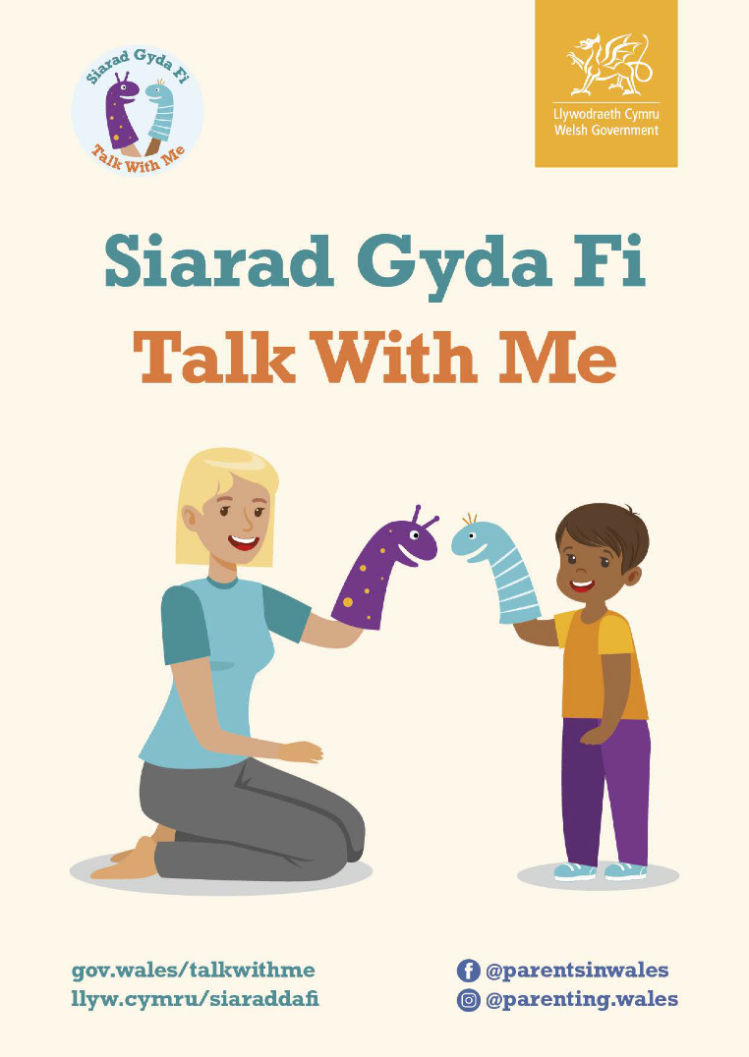
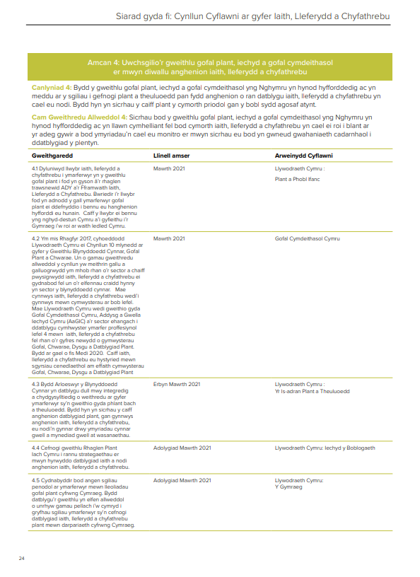
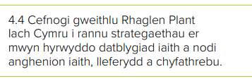
Siarad Gyda Fi:
Cynllun Cyflawni
Cynllun Cyflawni, Tudalen 24
Notes:
TUA: 5 munud
Siarad gyda fi: cynllun cyflawni Llywodraeth Cymru ar gyfer lleferydd, iaith a chyfathrebu, a lansiwyd ym mis Tachwedd 2020. Pum amcan sydd i gyd yn canolbwyntio ar ddarpariaeth lleferydd, iaith a chyfathrebu sy'n seiliedig ar dystiolaeth ar lefelau cyffredin, grŵp a theilwra.
Mae Amcan 4 yn canolbwyntio ar Uwchsgilio'r gweithlu gofal plant, iechyd a gofal cymdeithasol er mwyn mynd i'r afael ag anghenion lleferydd, iaith a chyfathrebu, gyda cham gweithredu penodol i gefnogi gweithlu Rhaglen Plant Iach Cymru wrth iddynt hybu datblygiad iaith ac adnabod anghenion lleferydd, iaith a chyfathrebu.
Hyfforddiant lleferydd, iaith a chyfathrebu ar gyfer y tîm Nyrsio Iechyd Cyhoeddus Cymunedol Arbenigol a chymysgedd sgiliau yw hwn, er mwyn helpu i adnabod anghenion ac ymyrryd yn gynnar fel rhan o ddull gweithredu cyffredinol cynyddol.
Mewn arolwg cenedlaethol yn Lloegr, dywedodd 96% o ymwelwyr iechyd wrth PHE a'r Sefydliad Ymwelwyr Iechyd yr hoffai ymwelwyr iechyd gael mwy o hyfforddiant ar leferydd, iaith a chyfathrebu. Yn benodol, roedd ymwelwyr iechyd am gael mwy o wybodaeth am y dystiolaeth i ategu eu rôl a dulliau o weithio'n effeithiol gyda theuluoedd er mwyn annog plant i gaffael iaith yn gynnar. D.S. Ni chafodd yr arolwg o'r gweithlu ymwelwyr iechyd ei gynnal yng Nghymru gan fod y rhwydwaith arweinwyr ymwelwyr iechyd o'r farn ei bod yn amlwg bod angen hyfforddiant tebyg yng Nghymru.

Slide 5
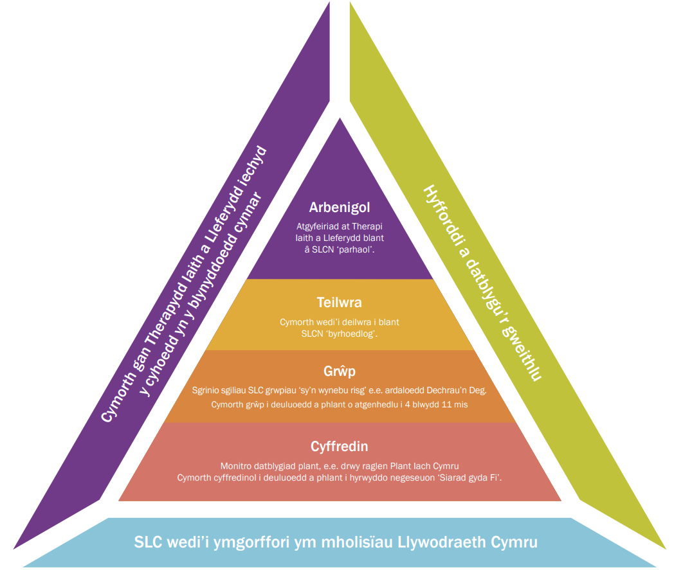
Siarad Gyda Fi:
Cynllun Cyflawni
Notes:
TUA: 5 munud
Esboniwch bob lefel gydag enghraifft leol (e.e. teilwra – grŵp iaith/ y boblogaeth – sgrinio/ cyffredin – negeseuon Siarad Gyda Fi) – mae'n bosibl na fydd y testun yn ddarllenadwy mewn sesiwn rithwir felly ewch drwy bob lefel yn fanwl os byddwch yn ei chynnal ar-lein.

Slide 6

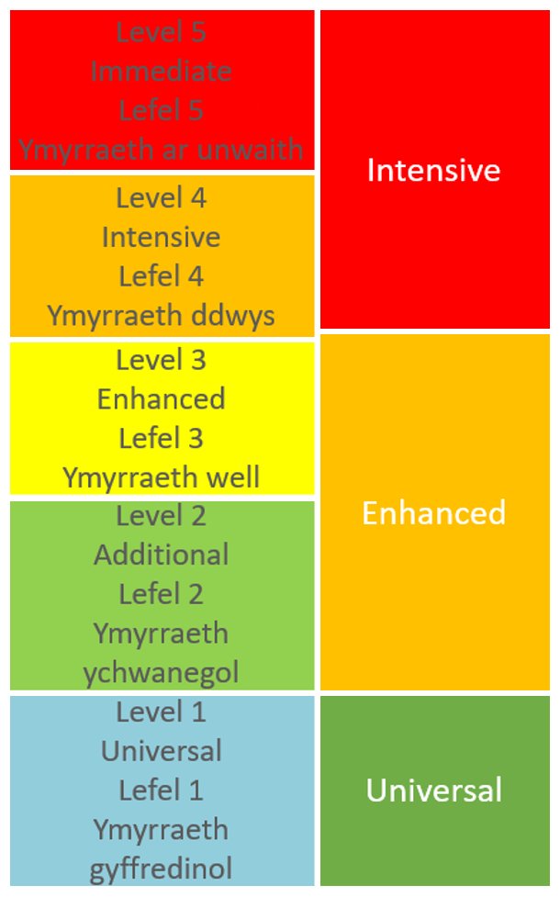
Lefelau Gofal
Cymru
Rhaglen Plant
Iach
Cymru
Dwys/
Dwys – atgyfeirio at wasanaethau arbenigol, rhaglenni ymweliadau cartref dwys wedi'u strwythuro Dull cyffredinol cynyddol o roi cymorth lleferydd, iaith a chyfathrebu – ymyrryd ac asesu'r ymateb cyn atgyfeirio at wasanaeth therapi lleferydd ac iaith arbenigol
Gwell – datblygiad plant, lleferydd ac iaith, Rhaglenni cymorth i rieni, gan gynnwys asesu a hybu rhyngweithio rhwng rhieni a phlant Cymorth lleferydd, iaith a chyfathrebu wedi'i deilwra gan weithlu'r blynyddoedd cynnar i deuluoedd â phlentyn sy'n wynebu risg o anghenion lleferydd, iaith a chyfathrebu
Cyffredinol – iechyd a datblygiad, hyrwyddo rhianta sensitif, ymlyniad diogel a bondio â baban, cynnwys tadau. Gallai pob teulu gael budd o hyrwyddo negeseuon lleferydd, iaith a chyfathrebu yn gyffredinol
Gwell/
Cyffredinol/
Notes:
TUA: 2 funud
Esboniwch yn glir y cysylltiadau rhwng y derminoleg a ddefnyddir yn Rhaglen Plant Iach Cymru/Lefelau Gofal Cymru a'r derminoleg cyffredin / grŵp / teilwra / arbenigol o'r triongl.

Slide 7

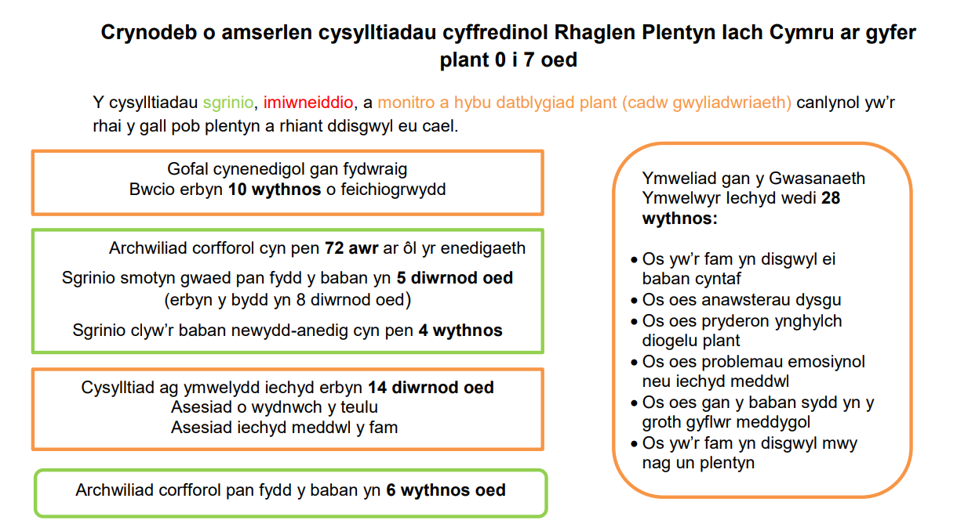
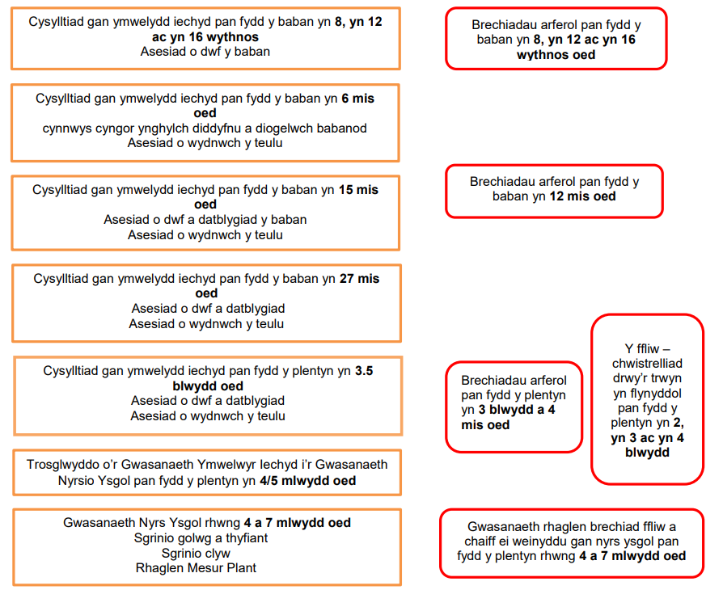
Lefelau Gofal
Cymru
Rhaglen Plant
Iach
Cymru
Asesu a hybu datblygiad sgiliau lleferydd ac iaith y plentyn (Fframwaith sicrhau ansawdd Rhaglen Plant Iach Cymru, 2022)
Notes:
Parhad…
Lleferydd, iaith a chyfathrebu fel edefyn drwy holl gysylltiadau Rhaglen Plant Iach Cymru: Mae'r Cyswllt Gwasanaeth Ymwelydd Iechyd ar ôl 15 mis yn cynnwys ffocws penodol ar ddatblygiad sgiliau lleferydd ac iaith, ond mae'n bwysig nodi y dylid ystyried lleferydd, iaith a chyfathrebu gyda phob plentyn ym mhob cyswllt. Mae'r fframwaith sicrhau ansawdd yn nodi y dylai'r ymweliad 15 mis asesu a hybu datblygiad sgiliau lleferydd ac iaith y plentyn.

Slide 8
Nod yr Hyfforddiant
Sicrhau bod ymwelwyr iechyd, timau cymysgedd sgiliau ac asiantaethau partner yn meddu ar sgiliau a gwybodaeth ychwanegol i gefnogi teuluoedd wrth iddynt hybu lleferydd, iaith a chyfathrebu yn amgylchedd dysgu'r cartref, er mwyn helpu i sicrhau gwell deilliannau iechyd a llesiant.
Mae ymyrryd ac atal yn effeithiol yn ystod blynyddoedd cynnar allweddol bywyd plentyn yn hanfodol er mwyn sicrhau'r dechrau gorau mewn bywyd a lleihau problemau iechyd a chymdeithasol hirdymor
(Fframwaith sicrhau ansawdd Rhaglen Plant Iach Cymru, 2022)
Notes:
TUA: 1 munud
Nod yr hyfforddiant fydd helpu teuluoedd i hybu lleferydd, iaith a chyfathrebu ar lefelau cyffredin, grŵp a theilwra yn y cartref yn hytrach na chanolbwyntio ar uwchgyfeirio at wasanaethau arbenigol.
Mae'r hyfforddiant yn canolbwyntio ar sicrhau bod teuluoedd yn cael y cymorth cywir gan yr unigolyn cywir, yn y lle cywir ac ar yr adeg gywir.

Slide 9



Deilliannau Dysgu
Cyflwyno datblygiad iaith a chwarae cynnar mewn grwpiau babanod ac yn y cartref
(Fframwaith sicrhau ansawdd Rhaglen Plant Iach Cymru, 2022)
Deall datblygiad lleferydd, iaith a chyfathrebu nodweddiadol
Canfod ffactorau risg a ffactorau amddiffynnol ar gyfer anghenion lleferydd, iaith a chyfathrebu drwy eich arsylwadau a'ch trafodaethau
Ystyried effaith anghenion lleferydd, iaith a chyfathrebu ar y plentyn
Hyrwyddo strategaethau seiliedig ar dystiolaeth ar gyfer cefnogi teuluoedd wrth iddynt helpu eu plant i ddysgu siarad
Gwybod pryd i geisio cymorth ychwanegol/cyfeirio'n briodol at wasanaethau ar lefelau cyffredin, grŵp, teilwra ac arbenigol yn ôl yr angen (D.S. yr unigolyn cywir, yn y lle cywir, ar yr adeg gywir)
Notes:
TUA: 1 munud
Cydnabod gwybodaeth a phrofiad o fewn rolau pawb.
Mae'r hyfforddiant hwn yn gyfle i fyfyrio ar y ffordd rydym yn cefnogi lleferydd, iaith a chyfathrebu ar hyn o bryd, a chodi ymwybyddiaeth o'r gwaith ymchwil/adnoddau diweddaraf.

Slide 10




Pam Ymweliadau Iechyd?
Bydd gan Weithlu'r Gwasanaeth Ymwelwyr Iechyd arbenigedd a chyfleoedd i hybu datblygiad lleferydd, iaith a chyfathrebu ym mhob teulu
Mae Cynllun Cyflawni Siarad Gyda Fi yn canolbwyntio ar leferydd, iaith a chyfathrebu fel ‘edefyn aur’ dros amser: rhaid ystyried yr unigolyn cywir, yn y lle cywir, ar yr adeg gywir
Gall timau ymwelwyr iechyd gynnig ymyriadau amserol drwy gydberthnasau sefydledig â theuluoedd
Mae timau ymwelwyr iechyd yn gweithio yn y cartref a gallant ei hybu fel yr amgylchedd dysgu pwysicaf
Notes:
TUA: 1 munud
Mae'r gweithlu ymwelwyr iechyd yn allweddol ar gyfer gweithio gyda theuluoedd
Gall y gweithlu ymwelwyr iechyd rannu negeseuon er mwyn hybu datblygiad iaith, adnabod y rhai sydd ag anghenion lleferydd, iaith a chyfathrebu fel rhan o asesiadau holistaidd a chefnogi teuluoedd drwy gynnig ymyriadau sy'n gymesur â'r angen
Mae gan ymwelwyr iechyd rôl yn y gwaith o helpu pob plentyn i gyflawni ei botensial, ac nid dim ond y rhai y nodwyd bod ganddynt anghenion.

Slide 11
Gweithgaredd: Adnabod
anghenion lleferydd, iaith a chyfathrebu
Dylech ystyried:
Sut rydych chi'n adnabod anghenion lleferydd, iaith a chyfathrebu ar hyn o bryd?
Pa bwyntiau cyswllt sydd fwyaf allweddol ar gyfer hyn? Sut rydych chi'n sicrhau y caiff lleferydd, iaith a chyfathrebu eu hystyried ym mhob cyswllt?
Beth fyddwch chi'n ceisio sylwi arno wrth wrando ar y rhiant?
Ar y plentyn?
Ar hyn o bryd, sut rydych chi'n penderfynu beth i'w wneud nesaf?
Trafod gyda rhieni/gofalwyr beth yw eu safbwyntiau ac unrhyw bryderon sydd ganddynt ynglŷn â sgiliau lleferydd, iaith a chyfathrebu eu plentyn
(Fframwaith sicrhau ansawdd Rhaglen Plant Iach Cymru, 2022)
Notes:
TUA: 15 munud
Gofynnwch i'r grŵp dreulio 10 munud ar eu byrddau yn ystyried y cwestiynau ar y sleid, ac yna enwebu un person i fwydo'n ôl i'r grŵp – esboniwch y byddwn yn dychwelyd at adnabod anghenion lleferydd, iaith a chyfathrebu yn nes ymlaen yn y sesiwn.

Slide 12



Gweithgaredd – Gêm Rwystr
1. Bydd angen yr offer canlynol arnoch: papur gwag, peniau / pensiliau / creonau o 3 lliw gwahanol .
2. Eisteddwch gefngefn â'ch partner neu rhowch rwystr rhyngoch. Os ydych chi ar-lein, diffoddwch eich camerâu.
3. Penderfynwch pwy fydd yr ‘hyfforddwr’ yn gyntaf. Y person arall fyd y ‘gwrandäwr’. Byddwch yn y naill rôl a'r llall am 5 munud.
Bydd yr hyfforddwr yn dechrau tynnu llun syml, ac yn disgrifio'r hyn y mae'n ei wneud fel cyfarwyddyd wrth dynnu llun.
e.e. ‘tynna siâp cylch mawr yng nghanol y dudalen’.
5. Bydd y gwrandäwr yn dilyn y cyfarwyddiadau ac yn tynnu llun heb edrych ar lun yr hyfforddwr.
Parhewch nes bydd y lluniau wedi'u cwblhau.
Ni chaiff y ‘gwrandäwr’ ofyn cwestiynau ac ni chaiff yr ‘hyfforddwr’ roi cliwiau, e.e. drwy wneud ystumiau.
👀
7. Cymharwch y lluniau – pa mor debyg ydyn nhw?
⇄
8. Cyfnewidiwch rolau ac ailadroddwch y broses.
9. Trafodwch sut roedd y gweithgaredd hwn yn teimlo.
Notes:
TUA: 15 munud
Bydd angen y canlynol ar y dysgwyr: Pen/pensil coch, glas a gwyrdd i bob person; 1 ddalen o bapur yr un.
Cyflwynwch y cyfarwyddiadau ar y sleid ac amserwch 5 munud i bob tro.
Wrth drafod, anogwch y cyfranogwyr i ddeall pwysigrwydd cyfathrebu dieiriau wyneb yn wyneb, a defnyddio cymhorthion gweledol. Cysylltwch hyn â'r ffaith bod plentyn ag anghenion lleferydd, iaith a chyfathrebu yn wynebu anawsterau cyfathrebu yn aml.

Slide 13
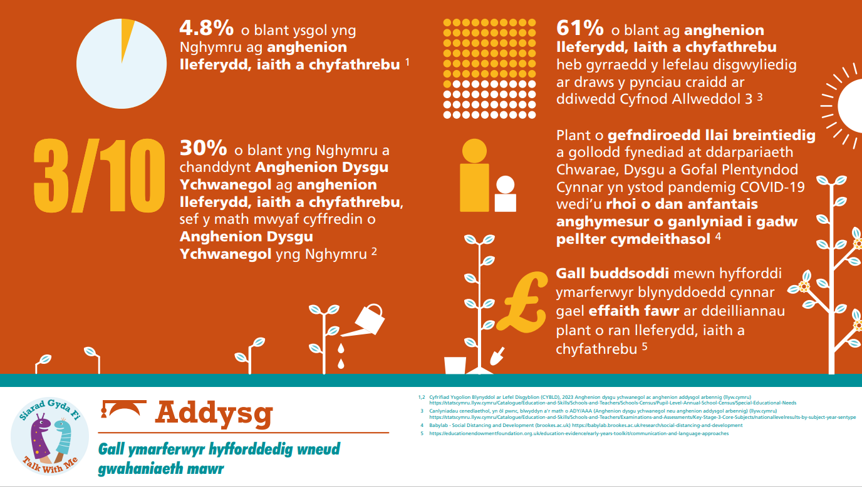
Pam mae lleferydd, iaith a chyfathrebu yn bwysig?
Notes:
Cyfanswm ar gyfer sleidiau 13-15: tua 3-4 munud
Mae'r ychydig sleidiau nesaf yn crynhoi'r gwaith ymchwil am bwysigrwydd sgiliau lleferydd, iaith a chyfathrebu, yn y tymor byr a'r tymor hir.
Mae'n hanfodol ein bod yn ymyrryd yn gynnar gan fod lleferydd, iaith a chyfathrebu yn fater iechyd y cyhoedd sy'n arwain at gost i'r wlad (Y Sefydliad Ymyrryd yn Gynnar, 2017).

Slide 14
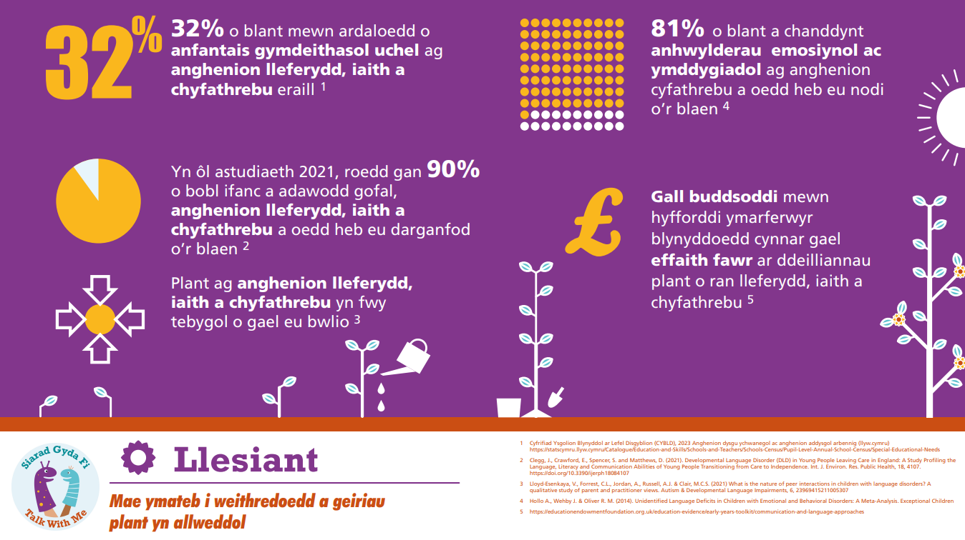
Pam mae lleferydd, iaith a chyfathrebu yn bwysig?

Slide 15
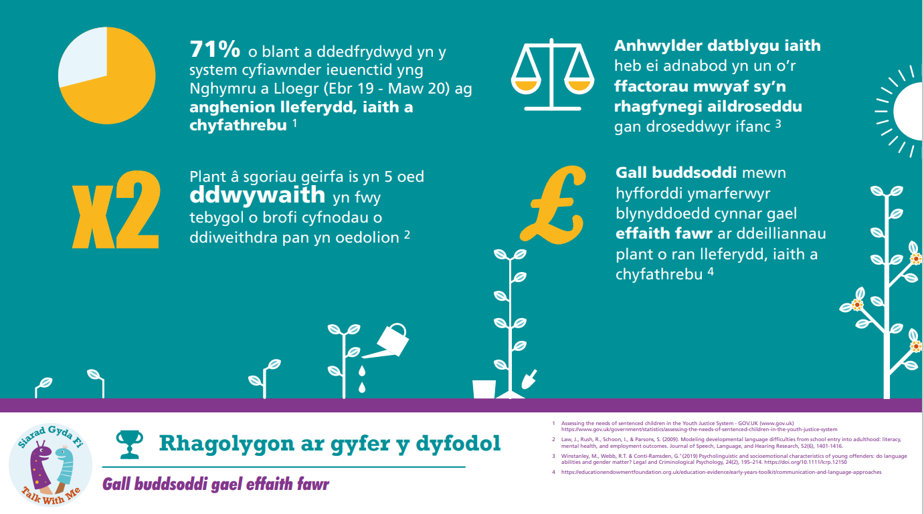
Pam mae lleferydd, iaith a chyfathrebu yn bwysig?

Slide 16
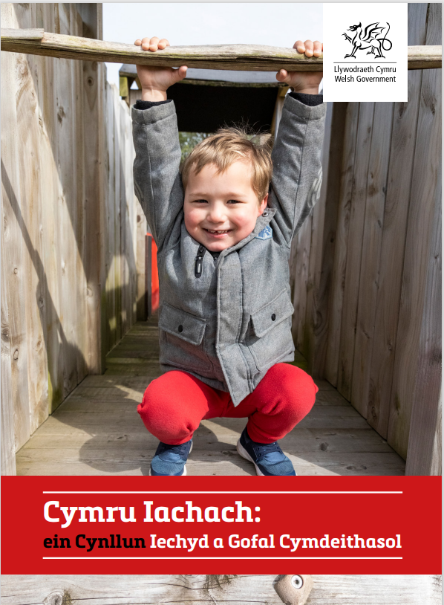
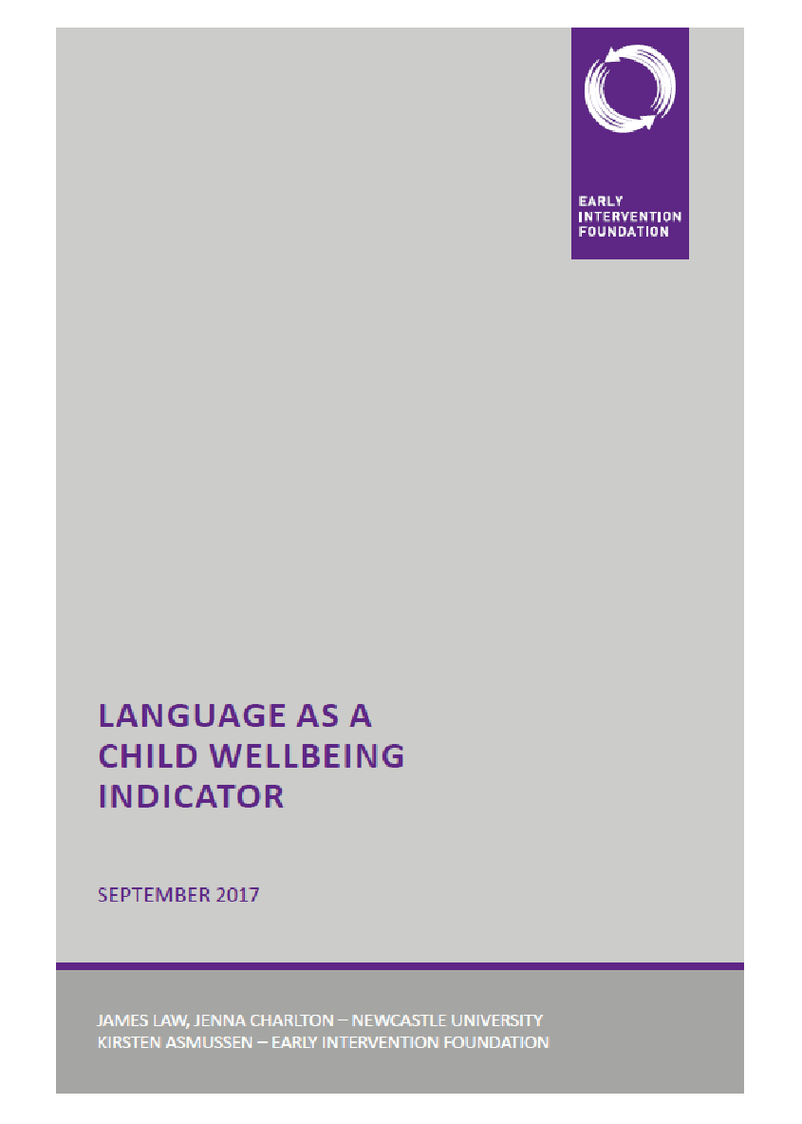
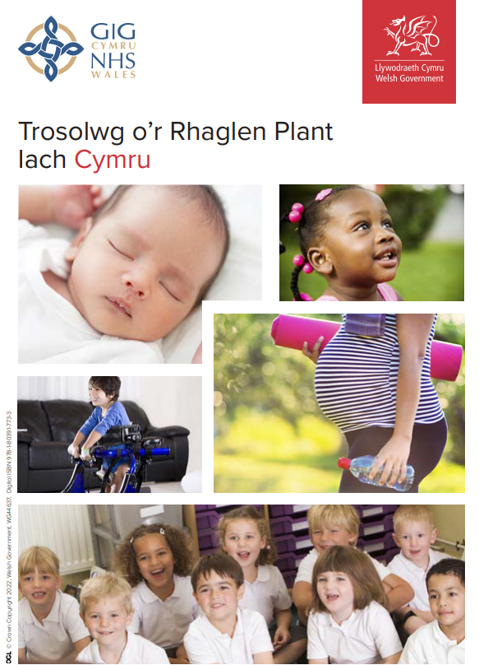
Cyd-destun Polisi yng Nghymru
Notes:
TUA: 1-2 munud
Mae'r hyfforddiant hwn wedi'i gynnwys yn un o amcanion cynllun cyflawni Siarad Gyda Fi Llywodraeth Cymru, sy'n dwyn amrywiaeth o bolisïau a dogfennau strategol ynghyd o bob cwr o Gymru a'r DU – nod pob un o'r rhain yw datblygu gwasanaethau sy'n sicrhau'r deilliannau gorau posibl i blant.
Anogwch y cyfranogwyr i gyfeirio at y syniad ‘iaith fel dangosydd llesiant plant’ gan y Sefydliad Ymyrryd yn Gynnar (EIF) a chyferbynnu â'r ffocws ar fod yn barod i fynd i'r ysgol, sy'n dal i'w weld mewn rhai gwasanaethau.

Slide 17
Egwyl
Fe welwn ni chi mewn 15 munud
Notes:
TUA: 10-15 munud yn dibynnu ar nifer y cyfranogwyr a hyd yr arolwg ymlaen llaw.

Slide 18
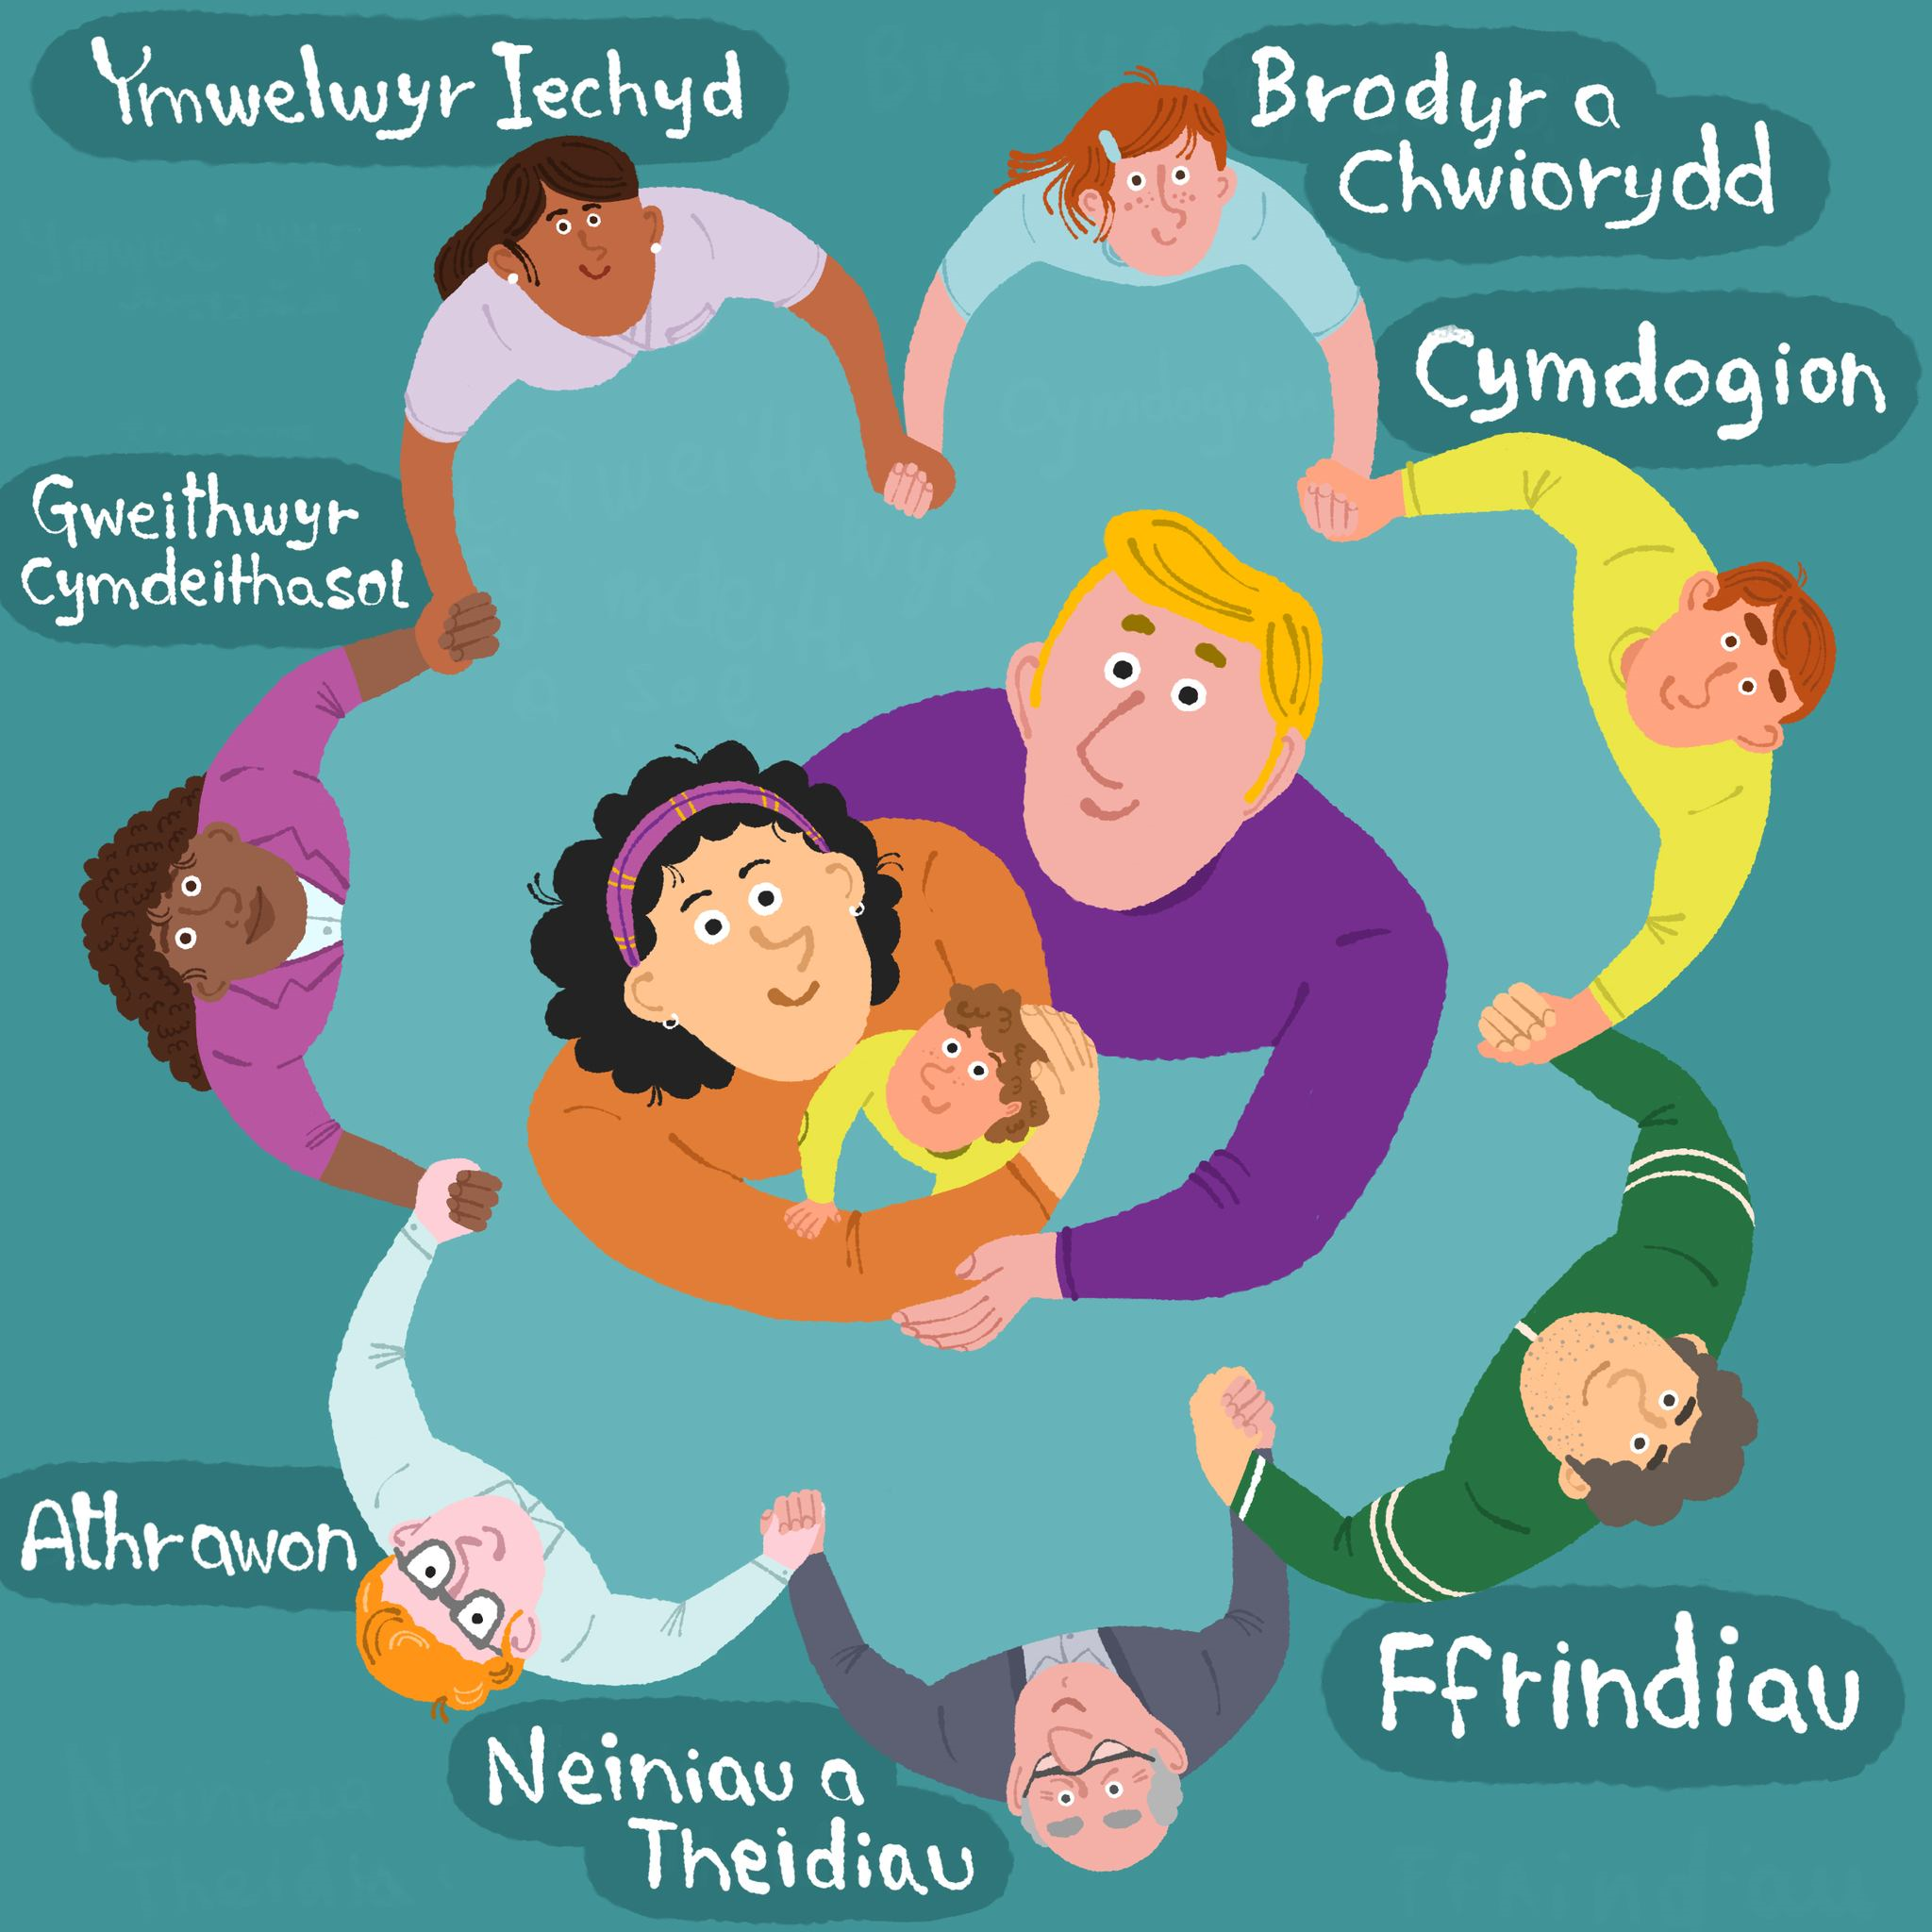
Mae Lleferydd, Iaith a Chyfathrebu yn Fusnes i Bawb
Dylid cydweithio â thîm
amlddisgyblaethol gyda chynllun gofal er mwyn
rhoi cymorth dwys ar gyfer anghenion lleferydd, iaith a chyfathrebu (Fframwaith sicrhau ansawdd Rhaglen Plant Iach Cymru, 2022, Lefel ddwys)
Dylid trafod gyda rhieni/gofalwyr ysgogiadau priodol er mwyn galluogi eu plant i wireddu eu potensial yn llawn yn eu datblygiad cymdeithasol, chwarae ac iaith, yn y cartref a'r tu allan iddo (Fframwaith sicrhau ansawdd Rhaglen Plant Iach Cymru, 2022)
Notes:
TUA: 2-3 munud
Y nod yw gwneud lleferydd, iaith a chyfathrebu yn ‘fusnes i bawb’ – y bobl yn amgylchedd y plentyn sy'n gwneud y gwahaniaeth. Gall pob un ohonom gyfrannu at gefnogi sgiliau lleferydd, iaith a chyfathrebu plant, a hynny'n bersonol ac yn broffesiynol. O fydwragedd, timau ymwelwyr iechyd a thimau addysg a gofal plentyndod cynnar; i deulu a ffrindiau – gyda'r wybodaeth gywir, gallwn Wneud i Bob Cyswllt Gyfrif.

Slide 19
Pwysigrwydd Amgylchedd Dysgu'r Cartref
Roedd amgylchedd cyfathrebu'r plentyn yn rhagfynegydd pwysicach ar gyfer datblygiad iaith yn 2 oed, a sgoriau ‘llinell sylfaen’ ar adeg dechrau'r ysgol yn 4 oed na chefndir economaidd-gymdeithasol
(Roulstone et al., 2011)
Notes:
TUA: 1 munud
Nid pwy ydych chi sy'n bwysig, ond yr hyn a wnewch...

Slide 20
Pwysigrwydd Amgylchedd Dysgu'r Cartref
 | Llun | Maw | Mer | Iau | Gwe | Sad | Sul
07:00 | Cartref | Cartref | Cartref | Cartref | Cartref | Cartref | Cartref
08:00 | Cartref | Cartref | Cartref | Cartref | Cartref | Cartref | Cartref
09:00 | Meithrinfa | Meithrinfa | Meithrinfa | Meithrinfa | Meithrinfa | Cartref | Cartref
10:00 | Meithrinfa | Meithrinfa | Meithrinfa | Meithrinfa | Meithrinfa | Cartref | Cartref
11:00 | Meithrinfa | Meithrinfa | Meithrinfa | Meithrinfa | Meithrinfa | Cartref | Cartref
12:00 | Meithrinfa | Meithrinfa | Meithrinfa | Meithrinfa | Meithrinfa | Cartref | Cartref
13:00 | Cartref | Cartref | Cartref | Ymweliad Proffesiynol | Cartref | Cartref | Cartref
14:00 | Cartref | Cartref | Cartref | Cartref | Cartref | Cartref | Cartref
15:00 | Cartref | Cartref | Cartref | Cartref | Cartref | Cartref | Cartref
16:00 | Cartref | Cartref | Cartref | Cartref | Cartref | Cartref | Cartref
17:00 | Cartref | Cartref | Cartref | Cartref | Cartref | Cartref | Cartref
18:00 | Cartref | Cartref | Cartref | Cartref | Cartref | Cartref | Cartref
19:00 | Cartref | Cartref | Cartref | Cartref | Cartref | Cartref | Cartref
20:00 | Cartref | Cartref | Cartref | Cartref | Cartref | Cartref | Cartref
Notes:
TUA: 1 munud
Gall teuluoedd ystyried mai'r gweithwyr proffesiynol yw'r ‘arbenigwyr’ a dibynnu ar eu hapwyntiadau i newid y plentyn. Fodd bynnag, gwyddom o waith ymchwil mai teuluoedd yw'r arbenigwyr ar eu plant eu hunain mewn gwirionedd, a nhw yw'r rhai a all wneud y gwahaniaeth mwyaf – yn enwedig am mai nhw sydd gyda'r plentyn y rhan fwyaf o'r amser.

Slide 21
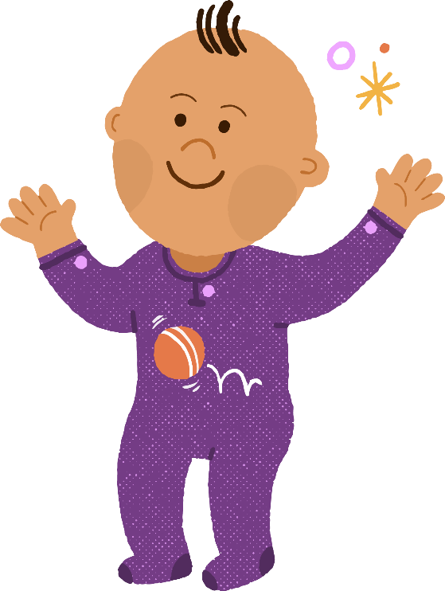


Diffiniadau o Leferydd, Iaith a Chyfathrebu
Ll - Lleferydd
I - Iaith
C - Cyfathrebu
Notes:
TUA: 5 munud
Bydd angen y canlynol ar y dysgwyr: 3 x darn o bapur, beiro. Bydd angen y canlynol ar y tiwtoriaid: gosodiadau (o'r nodiadau isod)
Cyfarwyddiadau:
Bydd pawb yn cymryd 3 darn o bapur ac yn ysgrifennu ‘Ll’, ‘I’, ‘C’, un ar bob darn
Bydd yr hyfforddwr yn darllen y gosodiadau (isod) yn uchel ac yn gofyn i bawb ddangos y llythyren y mae'r gosodiad yn berthnasol iddi yn eu barn nhw.
Esboniwch fod pobl yn aml yn drysu rhwng y termau a'i bod yn ddefnyddiol bod yn glir ynghylch pa un sydd dan sylw. Bydd y diffiniadau'n dilyn ar y sleidiau nesaf.
Gosodiadau:
Nid yw'r plentyn yn deall pan fyddwch chi'n dweud ‘chwilia am dy esgidiau’
Mae'r plentyn yn dweud ‘tar’ yn lle ‘car’
Mae'r plentyn yn ei chael hi'n anodd cymryd tro
Mae'r plentyn yn gwneud cyswllt llygad pan fydd rhywun yn siarad ag ef
Mae'r plentyn yn dweud ‘cathau’ yn lle ‘cathod’
Mae'r plentyn yn dweud ‘gas’ yn lle ‘glas’

Slide 22



Lleferydd, Iaith a Chyfathrebu
Mae sgiliau lleferydd, iaith a chyfathrebu yn sgiliau bywyd hanfodol. Maent yn gysylltiedig â datblygiad cymdeithasol ac emosiynol, dysgu, ymddygiad, ac iechyd meddwl.
Felly, mae lleferydd, iaith a chyfathrebu yn ddangosydd sylfaenol ar gyfer llesiant plant.
Lleferydd
Iaith
Cyfathrebu
y ffordd rydym yn ynganu seiniau a'r ffordd y mae'r seiniau hyn yn cyfuno i ffurfio geiriau
y geiriau a'r brawddegau rydym yn eu deall a'u defnyddio
y ffordd rydym yn defnyddio iaith i ryngweithio â phobl
Notes:
TUA: 2 funud
Byddwn yn aml yn siarad am leferydd, iaith a chyfathrebu, ond a ydym yn siŵr beth yw ystyr pob un o'r termau hyn mewn gwirionedd?
Lleferydd – y ffordd rydym yn ynganu seiniau a'r ffordd y mae'r seiniau hyn yn cyfuno i ffurfio geiriau
Iaith – y geiriau a'r brawddegau rydym yn eu deall a'u defnyddio
Cyfathrebu – y ffordd rydym yn defnyddio iaith i ryngweithio â phobl.

Slide 23
Lleferydd, Iaith a Chyfathrebu
Lleferydd, Iaith a Chyfathrebu
Lleferydd
Y seiniau unigol rydych chi'n eu defnyddio e.e. “c” “s” “b”.
Gyda'i gilydd, mae seiniau'n gwneud gair
e.e. c + a + th = cath
Defnyddio Iaith / Siarad
Defnyddio geiriau a brawddegau ar lafar, hyd yn oed os nad yw'r seiniau'n gywir, e.e. ‘nana’ yn lle ‘banana’
S
Rhyngweithio Cymdeithasol
Y sgiliau y bydd eu hangen arnom wrth gyfathrebu â phobl, e.e. cymryd tro, cyswllt llygad a dangos diddordeb mewn pobl eraill.
Deall Iaith Lafar
Deall ystyr geiriau a brawddegau
Talu Sylw a Gwrando
Chwarae
Canolbwyntio ar weithgareddau iaith neu chwarae a gwrando ar eiriau llafar
Archwilio teganau a'r
byd o'u cwmpas
Notes:
TUA: 4 munud
Esboniwch ei bod yn bwysig ystyried yr elfennau sy'n ffurfio lleferydd, iaith a chyfathrebu
Pwysleisiwch nad yw hyn yn gwbl linol a bod y meysydd yn gorgyffwrdd
Esboniwch fod datblygiad iaith yn gymhleth ac mai cipolwg bach ar rai o'r meysydd datblygu yw hwn
Trafodwch bwysigrwydd amgylchedd meithringar i gefnogi datblygiad.
Mae ymennydd plentyn wedi'i gyflyru i ddysgu iaith, ond ceir tystiolaeth bod pa mor gyflym y bydd plant yn datblygu iaith yn dibynnu ar faint o fewnbwn a gânt gan yr oedolion o'u cwmpas. Mae'n debygol y bydd ansawdd y mewnbwn a roddir i blant yn bwysicach na faint o fewnbwn a roddir iddynt, (LuCid ac EIF). Mae nifer y troeon sgyrsiol rhwng oedolyn a phlentyn yr un mor bwysig â nifer y geiriau y bydd y plentyn yn eu clywed
Er y bydd patrymau rhyngweithio plant yn aml yn wahanol wrth iddynt ddechrau siarad (bydd rhai'n defnyddio llawer o eiriau, a bydd eraill yn cyfuno geiriau'n gynnar iawn yn eu datblygiad), bydd angen i blant ddefnyddio rhwng 50 a 100 o eiriau fel arfer cyn iddynt allu rhoi geiriau at ei gilydd mewn brawddegau byr.

Slide 24
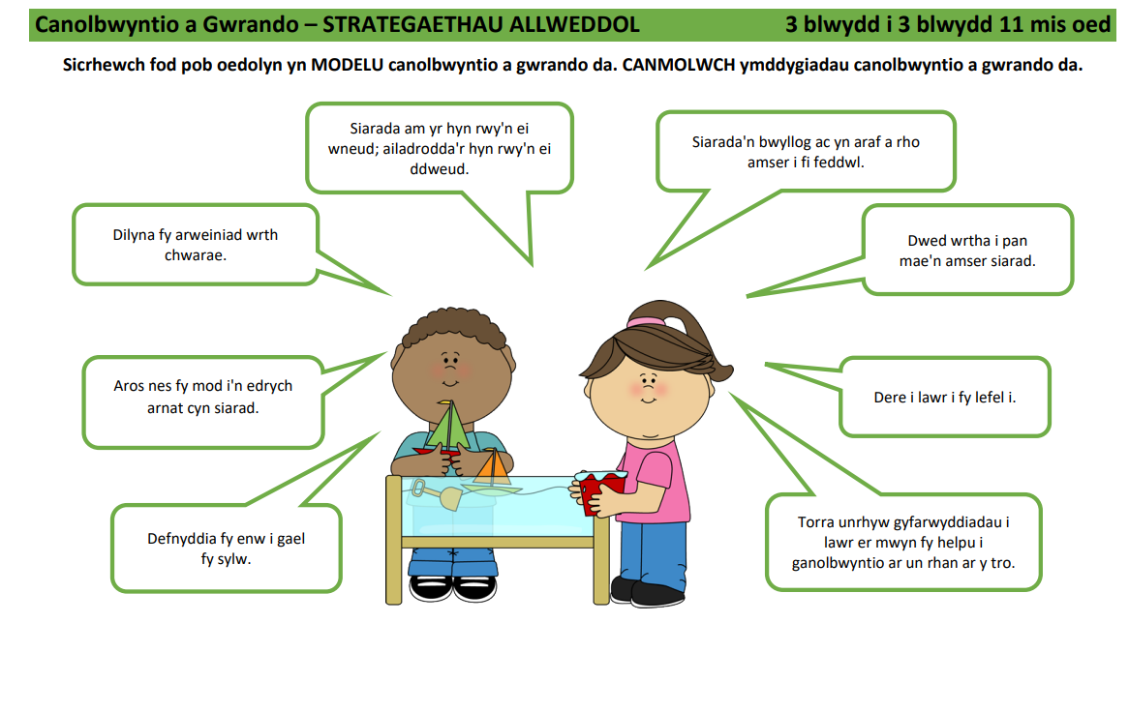
Talu Sylw a Gwrando
Sgiliau talu sylw a gwrando yw sylfeini
lleferydd, iaith a chyfathrebu.
Mae angen i blant ddatblygu'r sgiliau hanfodol hyn er mwyn:
Deall y byd o'u cwmpas
Datblygu sgiliau cymdeithasol
Deall arferion
Dysgu geiriau newydd
Datblygu seiniau lleferydd.
www.llyw.cymru/lleferydd-iaith-chyfathrebu-canllaw
Notes:
TUA: 2 funud
Talu sylw a gwrando: Bydd hyn yn datblygu o sylw am ennyd (meddyliwch am fabanod) i sylw unsianelog (lle y bydd y plentyn yn canolbwyntio ar un peth gan anwybyddu popeth arall) i sylw cwbl integredig lle y gall y plentyn dalu sylw i ddau beth ar unwaith.
DS- dewiswch 1 neu 2 strategaeth allweddol o'r ddelwedd ac annog staff i ddarllen y gweddill ar ôl y sesiwn.
Delweddau a gymerwyd o ganllawiau Siarad Gyda Fi Lleferydd, Iaith a Chyfathrebu – ar gael yma https://www.llyw.cymru/lleferydd-iaith-chyfathrebu-canllaw Poster oedran 3 a ddewiswyd fel hyn yn cynnwys y nifer fwyaf o strategaethau ond posteri eraill ar gael ar gyfer oedrannau iau.

Slide 25
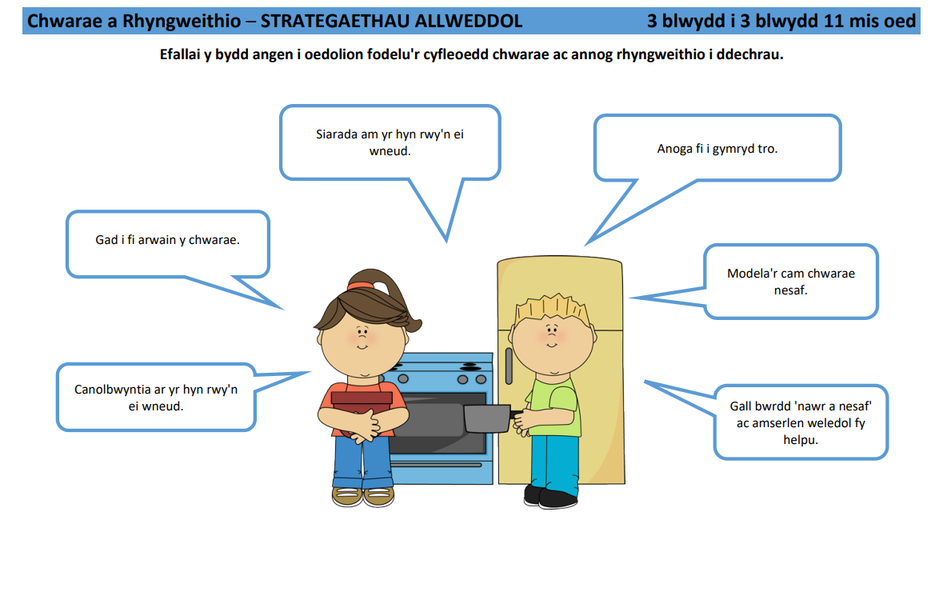

Chwarae
Dylid rhoi gwybod i rieni/gofalwyr
am bwysigrwydd chwarae, darllen ac ysgogiadau i ddatblygiad ymennydd a datblygiad cymdeithasol parhaus eu babi (Fframwaith sicrhau ansawdd Rhaglen Plant Iach Cymru, 2022)
Chwarae yw'r ffordd y bydd plant yn gwneud synnwyr o'r byd, ac mae'n hollbwysig er mwyn cefnogi datblygiad yr ymennydd yn ystod y blynyddoedd cynnar. Drwy chwarae, bydd plant yn datblygu eu sgiliau lleferydd, iaith a chyfathrebu ac yn dysgu sut i'w defnyddio. Chwarae yw'r cyd-destun hollbwysig ar gyfer dysgu am sgiliau cymdeithasol.
Notes:
TUA: 4 munud
Chwarae: Bydd plant yn dysgu iaith drwy chwarae. Gall ymwelwyr iechyd helpu teuluoedd i ymgorffori chwarae mewn arferion beunyddiol yn ogystal â neilltuo amser i chwarae gyda'u plant bach. Mae chwarae yn rhagflaenydd i iaith am ei fod yn cefnogi datblygiad symbolig (gan fod geiriau yn haniaethol eu natur). Bydd plant yn dysgu am wrthrychau drwy chwarae ac mae chwarae symbolig (chwarae creadigol) yn rhan bwysig o hyn am ei fod yn helpu plant i ddeall y gellir defnyddio pethau i gynrychioli pethau eraill, e.e. gallwch esgus mai ffôn yw banana.
DS Mae'r posteri hyn wedi'u datblygu ar gyfer lleoliadau felly efallai na fydd rhai strategaethau mor briodol i chi eu cyflwyno yn eich rolau e.e. nawr a'r byrddau nesaf.
DS- dewiswch 1 neu 2 strategaeth allweddol o'r ddelwedd ac annog staff i ddarllen y gweddill ar ôl y sesiwn.

Slide 26
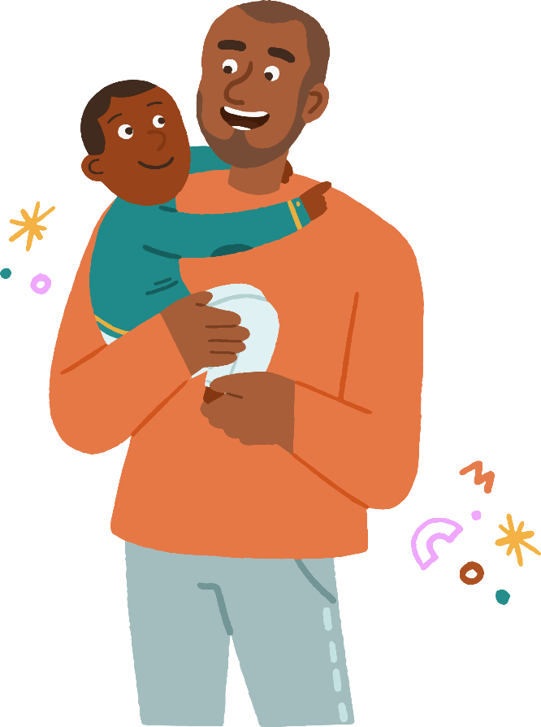
Ystumiau
Ystumiau
O tua 9 mis oed ymlaen, bydd babanod yn dechrau cyfathrebu'n fwriadol gan ddefnyddio ystumiau.
Ystumiau ‘dangos’ (pan fyddant yn dal gwrthrychau i fyny i'w dangos i oedolyn) fydd yn datblygu gyntaf, cyn pwyntio, ond mae'n hawdd peidio â sylwi arnynt (Boundy et al., 2016)
Mae pa mor aml y bydd babanod yn defnyddio ystumiau yn bwysig – bydd babanod sy'n defnyddio mwy o ystumiau yn datblygu geirfaoedd mwy yn nes ymlaen.
Bydd babanod sy'n defnyddio llawer o ystumiau ‘dangos’ yn defnyddio llawer o ystumiau pwyntio yn nes ymlaen...
...ac mae pwyntio'n arwain at sgiliau iaith yn ddiweddarach!
Cafodd cynnwys y sleid hwn ei ddarparu gan yr Athro Anna Theakston, Canolfan LuCiD, Prifysgol Manceinion
Notes:
TUA: 3 munud
Bydd babanod a gaiff ryngweithiadau ‘yn ôl ac ymlaen’ hwy â'u gofalwyr mewn ymateb i ystumiau ‘dangos’ yn defnyddio mwy o ystumiau pwyntio yn ddiweddarach na'r rhai a gaiff ryngweithiadau byrrach...

Slide 27

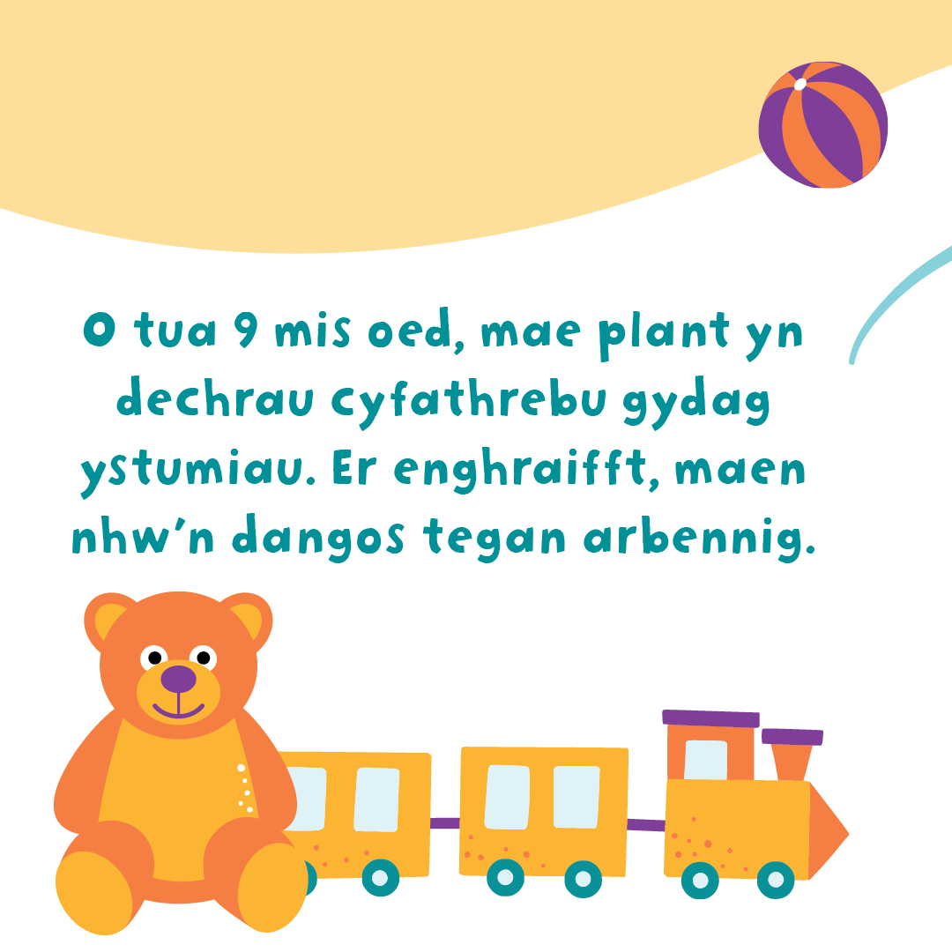

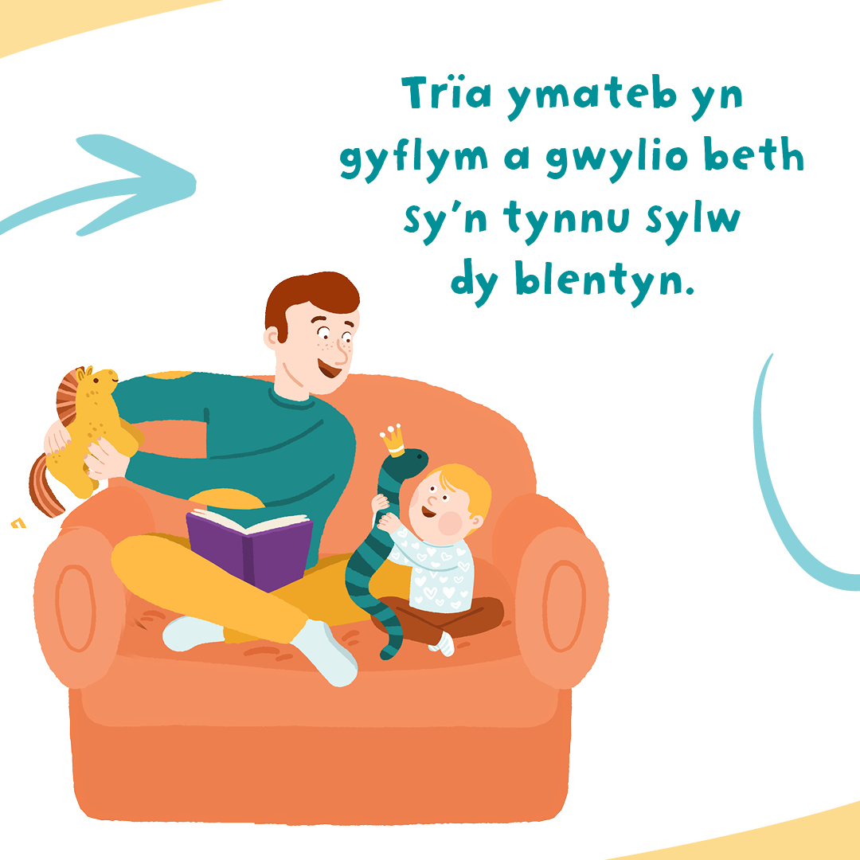
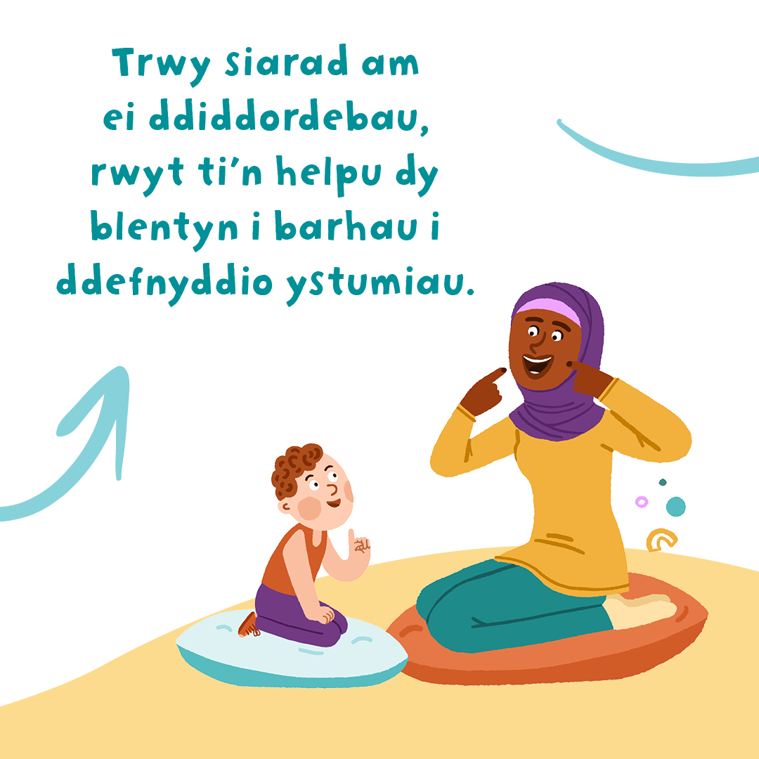
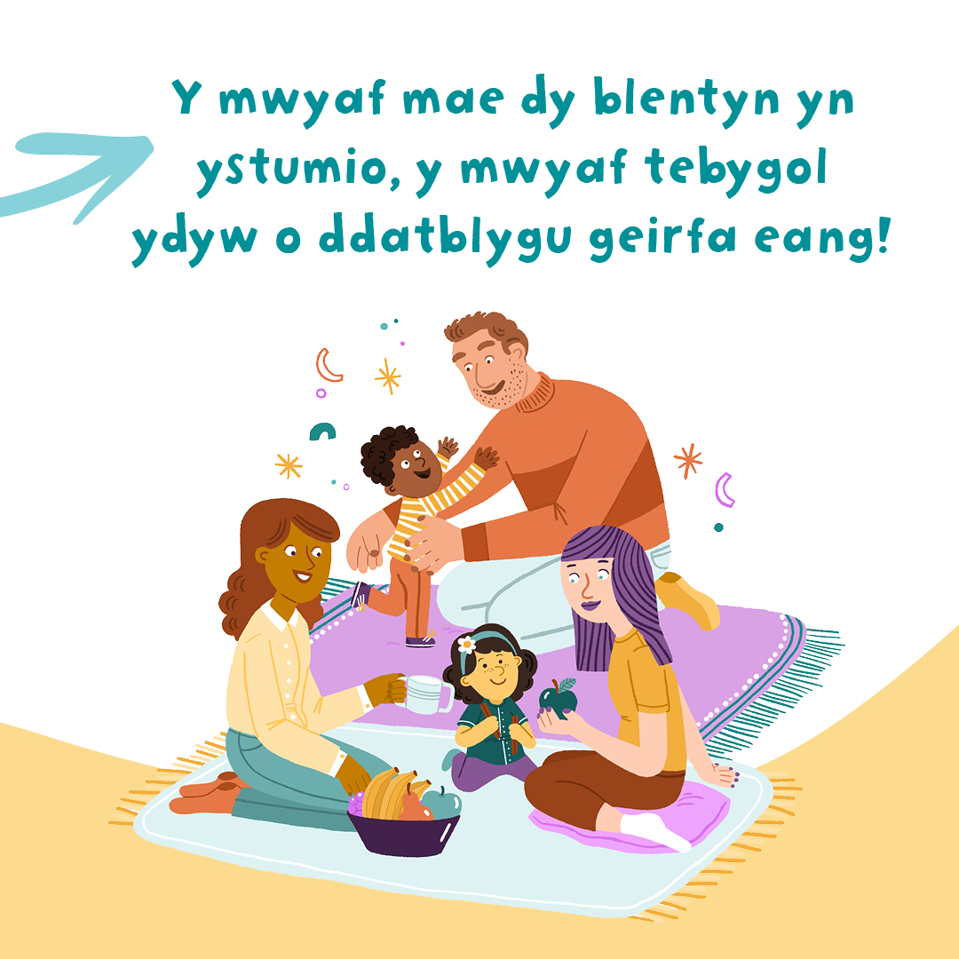
Ystumiau
Notes:
TUA: 2 funud
Bydd babanod yn defnyddio mwy o ystumiau os bydd eu gofalwyr yn ymateb i'w hymdrechion cynnar
Gall gofalwyr helpu eu babi i ddatblygu iaith drwy ymateb ar unwaith (o fewn dwy eiliad) ac yn briodol (drwy siarad am ddiddordebau'r babi).
‘Sgyrsiau’ dwyffordd hwy sydd orau.

Slide 28
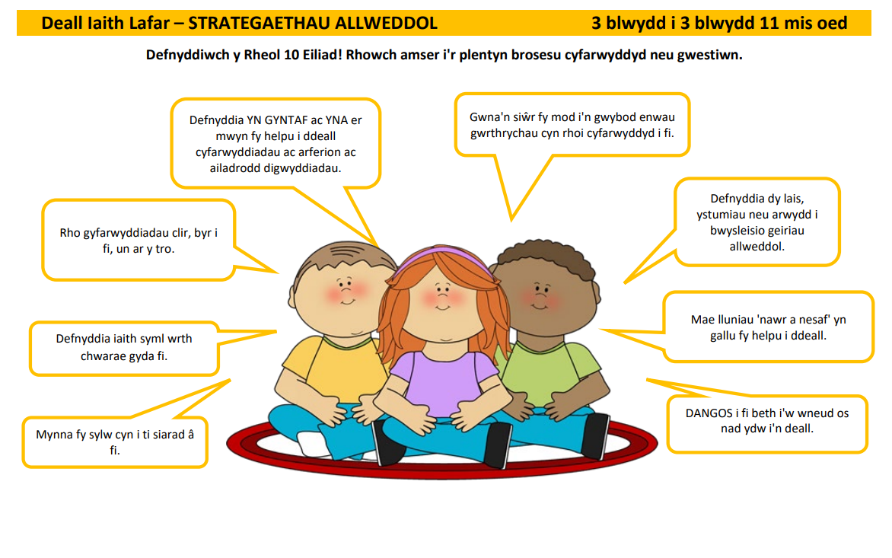
Dealltwriaeth
Mae deall iaith yn hanfodol er mwyn i blant wneud synnwyr o'r byd. Mae hyn yn cynnwys deall y canlynol:
Geiriau
Brawddegau
Cyfathrebu dieiriau
Bydd y rhan fwyaf o blant yn dysgu sut i ddatblygu dealltwriaeth o eiriau a brawddegau mewn camau:
Un gair → nifer o eiriau unigol → brawddegau byr → brawddegau hwy a mwy cymhleth.
Notes:
TUA: 5 munud
Deall iaith lafar:
Mae deall yn hanfodol er mwyn datblygu iaith, a bydd fel arfer yn digwydd cyn mynegiant.
Dealltwriaeth o'r sefyllfa - bydd rhieni'n aml yn dweud bod eu plant yn deall popeth y byddant yn ei ddweud. Y rheswm dros hyn yw y bydd y plentyn yn deall y ciwiau dieiriau o'r sefyllfa, yn hytrach na'r hyn y bydd y rhiant yn ei ddweud, e.e. rhiant yn pwyntio at esgidiau'r plentyn ar yr un pryd â dweud ‘gwisga dy esgidiau’. Mae hwn yn gam cyntaf pwysig wrth ddysgu iaith.
Dealltwriaeth wirioneddol – wrth i'w dealltwriaeth ddatblygu, daw plant yn llai dibynnol ar giwiau er mwyn dilyn cyfarwyddiadau, e.e. byddant yn gallu dod o hyd i lun o esgidiau mewn llyfr pan fyddwch yn gofyn ‘ble mae'r esgidiau?’.
Wrth drafod lefelau dealltwriaeth gyda rhieni, mae'n bwysig ystyried pa mor ddibynnol yw'r plentyn ar giwiau dieiriau.
DS- dewiswch 1 neu 2 strategaeth allweddol o'r ddelwedd ac annog staff i ddarllen y gweddill ar ôl y sesiwn.

Slide 29
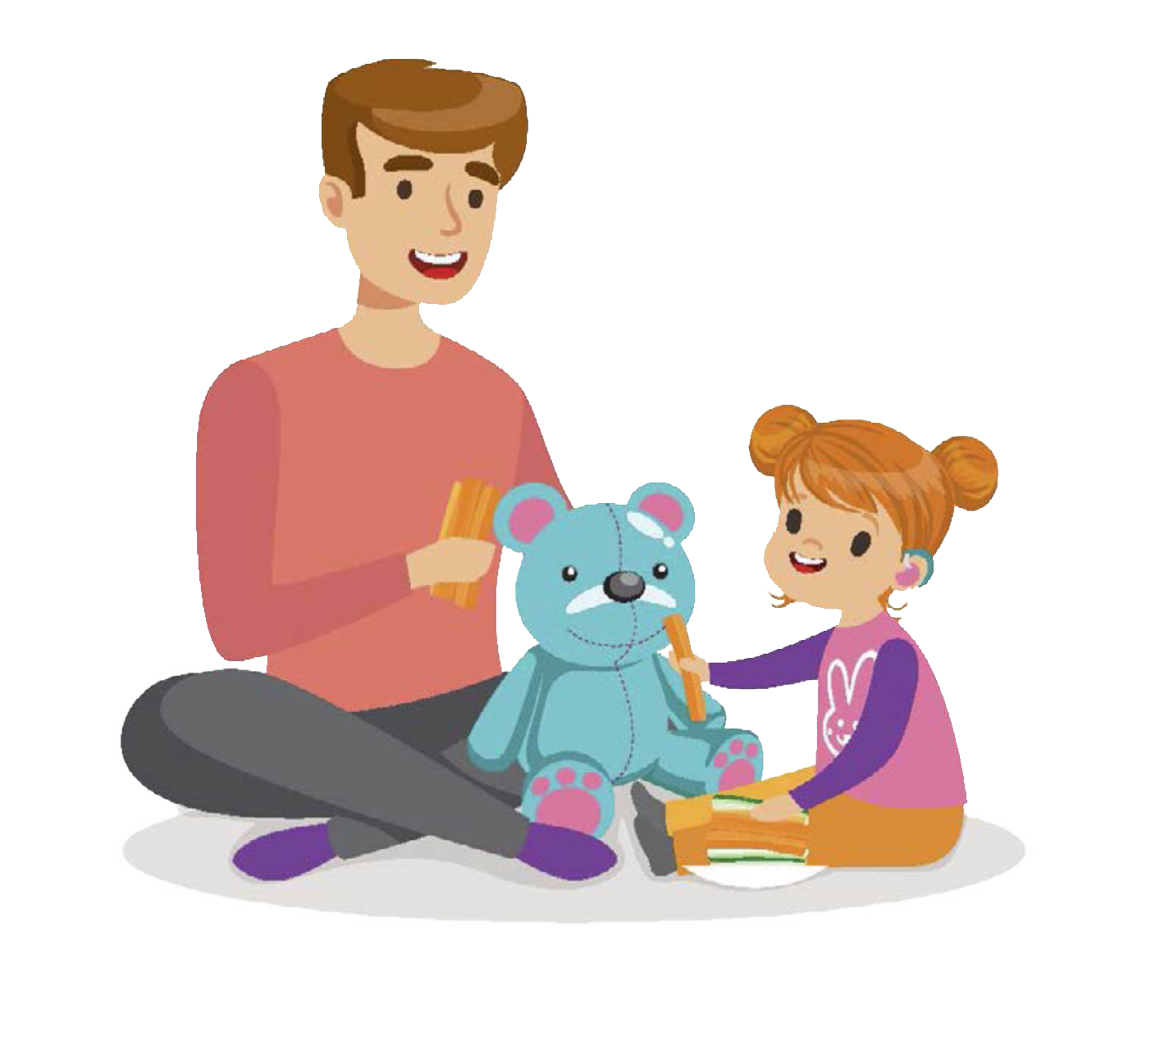
Gweithgaredd
Dealltwriaeth
Notes:
TUA: 5 munud
ARDDANGOS – gweithgaredd geiriau sy'n rhoi gwybodaeth (ICW) – brwsio gwallt y ddoli
Bydd gan yr hyfforddwr ddoli a brwsh, a bydd yn rhoi'r cyfarwyddyd ‘brwsia wallt y ddoli’ – faint o eiriau y bydd yn rhaid i'r plentyn eu deall? (ATEB = dim un, gan mai cyfarwyddyd sy'n dibynnu ar ddealltwriaeth o'r sefyllfa yw hwn)
Bydd gan yr hyfforddwr ddoli, tedi a brwsh, a bydd yn rhoi'r cyfarwyddyd ‘brwsia wallt y ddoli’ – faint o eiriau y bydd yn rhaid i'r plentyn eu deall? (ATEB = un, sef ‘ddoli’ yn hytrach na ‘tedi’)
Bydd gan yr hyfforddwr ddoli, tedi, brwsh a sbwng, a bydd yn rhoi'r cyfarwyddyd ‘brwsia wallt y ddoli’ – faint o eiriau y bydd yn rhaid i'r plentyn eu deall? (ATEB = dau, sef ‘ddoli’ yn hytrach na ‘tedi’ a ‘brwsia’ yn hytrach na ‘golcha’).
DS: mewn asesiad Amserlen Sgiliau Tyfu (SOGS), honnir bod hyn yn asesu dealltwriaeth o iaith, ond cyfarwyddyd sy'n dibynnu ar ddealltwriaeth o'r sefyllfa yw hwn felly rhaid dehongli'r canlyniadau yn ofalus (dylai'r hyfforddwr ymgyfarwyddo â'r cwestiynau SOGS perthnasol)
Mae'r cwestiwn SOGS ar dudalen 39 sydd wedi'i labelu fel eitem 101 yn dweud wrthych am adael y gwpan, y llwy, y ddoli a'r brwsh o flaen y plentyn, a gofyn i'r plentyn roi diod i'r ddoli neu frwsio gwallt y ddoli, felly nid yw'n profi dealltwriaeth o ddwy ran i'r cwestiwn gan mai dim ond un dewis sydd.

Slide 30
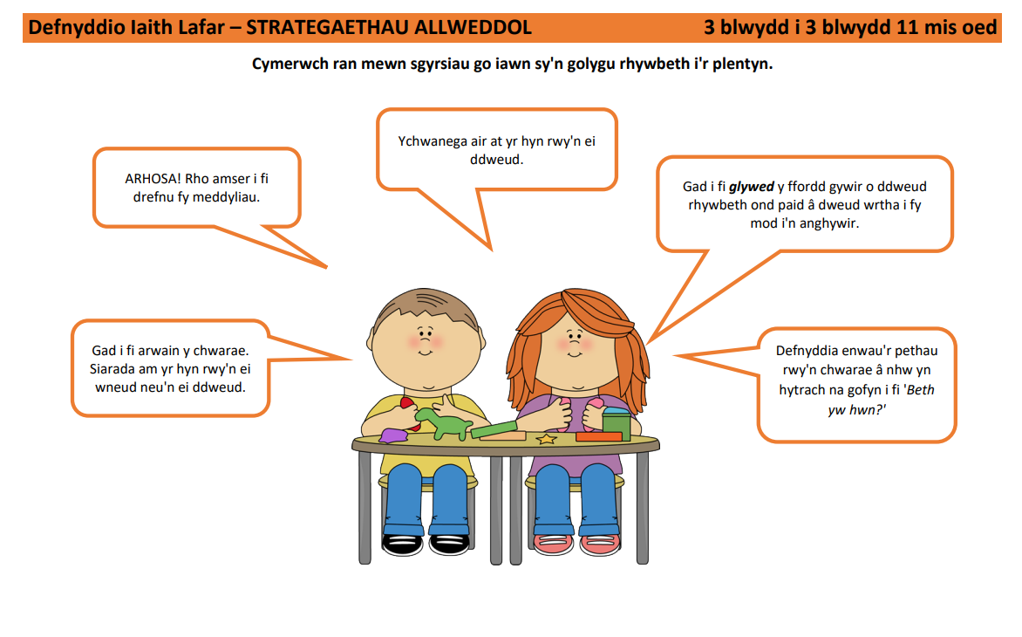
Defnyddio iaith
Ystyr defnyddio iaith lafar (iaith fynegiannol) yw'r gallu i ddwyn geiriau a gwybodaeth i gof a defnyddio iaith, iaith y corff ac ystumiau yn briodol mewn sefyllfaoedd penodol, e.e. er mwyn:
Labelu/enwi gwrthrychau
Disgrifio gweithredoedd a digwyddiadau
Gofyn ac ateb cwestiynau
Ailadrodd stori.
Mae geirfa dda yn hanfodol er mwyn i blant fynegi eu meddyliau, eu hanghenion a'r hyn sydd ei eisiau arnynt.
Notes:
TUA: 2 funud
NB- Gall SLT drafod Prosesu Iaith Gestalt yn fyr os ydynt yn teimlo'n hyderus i wneud hynny. Mae trafodaeth gynyddol ynghylch dwy ffordd o brosesu a dysgu iaith
- Prosesu Iaith Ddadansoddol – mae'r rhan fwyaf o blant yn dysgu iaith fel hyn
- Prosesu Iaith Gestalt - lle mae plant yn dysgu iaith mewn darnau neu 'gestalts'. Gall plant ailadrodd ymadroddion o brofiadau blaenorol / deialog o'r teledu. Mae therapi yn gweithio i siapio'r rhain yn iaith fwy amrywiol a hunan-gynhyrchu. Yn gallu cyfeirio at www.meaningfulspeech.com.
DS- dewiswch 1 neu 2 strategaeth allweddol o'r ddelwedd ac annog staff i ddarllen y gweddill ar ôl y sesiwn.

Slide 31
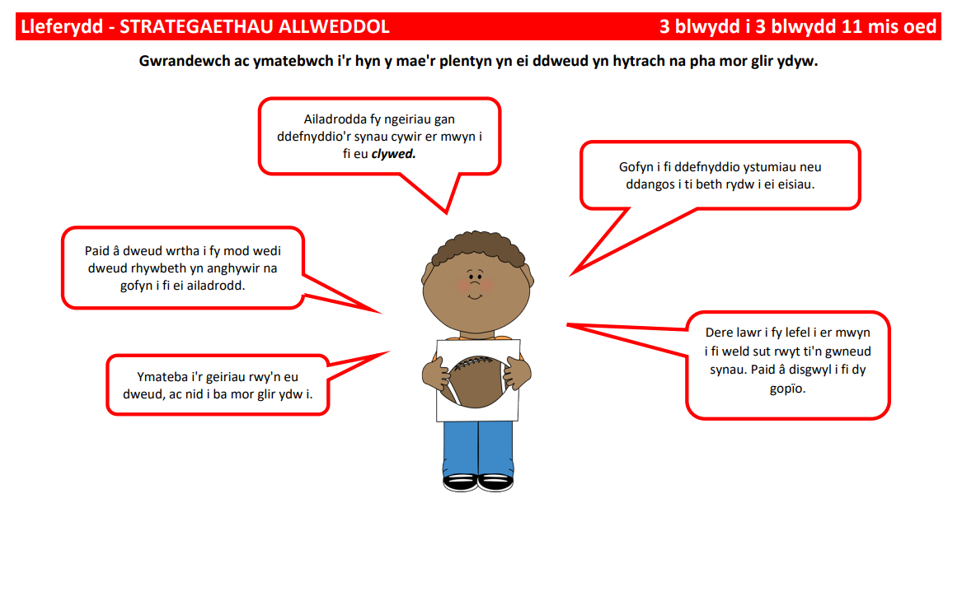
Lleferydd
Lleferydd
Mae lleferydd yn cyfeirio at allu ynganu seiniau lleferydd er mwyn i bobl eraill eich deall.
Pan fyddwn yn gwrando ar blentyn yn siarad, gallwn ystyried pa mor glir yw'r geiriau. Nid yw lleferydd yn golygu'r un peth â siarad.
Siarad gyda fi: taflen ffeithiau ymwybyddiaeth o ffonoleg – fersiwn Gymraeg (llyw.cymru)
Notes:
TUA: 3 munud
Bydd seiniau lleferydd yn datblygu'n raddol ac mae'n bosibl y bydd rhai plant yn gwneud rhai gwallau wrth ynganu seiniau lleferydd pan fyddant yn dysgu siarad, e.e. ‘tath’ yn lle ‘cath’.
Dangoswch y daflen ffeithiau am ychydig a thynnwch sylw ati fel adnodd i rieni.
DS- dewiswch 1 neu 2 strategaeth allweddol o'r ddelwedd ac annog staff i ddarllen y gweddill ar ôl y sesiwn.

Slide 32
Lleferydd
Mae astudiaeth ddiweddar (Hustad, Mahr, Natke a Rathouz 2021) o eglurdeb nodweddiadol yn awgrymu bod plant rhwng:
2 flwydd 10 mis a 3 blwydd 10 mis oed | yn cael eu deall 50% o'r amser gan oedolion anghyfarwydd
3 blwydd 10 mis a 5 mlwydd 1 mis oed | yn cael eu deall 75% o'r amser gan oedolion anghyfarwydd
5 mlwydd 2 fis a 7 mlwydd 3 mis oed | yn cael eu deall 90% o'r amser gan oedolion anghyfarwydd
Notes:
Parhad…
Bydd seiniau lleferydd yn datblygu'n raddol ac mae'n bosibl y bydd rhai plant yn gwneud rhai gwallau wrth ynganu seiniau lleferydd pan fyddant yn dysgu siarad, e.e. ‘tath’ yn lle ‘cath’.

Slide 33
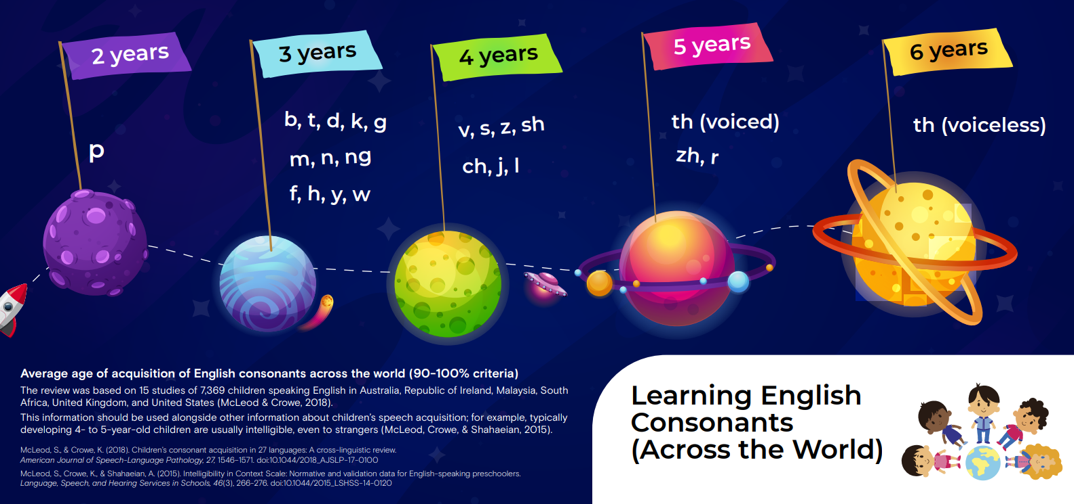
Notes:
TUA: 2 funud
O Speech acquisition - Multilingual Children's Speech (csu.edu.au)
Ar gyfer y fersiwn Gymraeg: sylwer bod y wybodaeth hon yn ymwneud â datblygiad seiniau yn Saesneg. Nid oes gennym wybodaeth gyfatebol am ddatblygiad seiniau yn Gymraeg.

Slide 34

Gweithgaredd
Aeth Sam ar y swing a’r sleid yn y parc.
(Dywedwch y frawddeg yma, ond rhaid fethu y sŵn ‘s’ ar ddechrau geiriau)
Mi welais ffarmwr, tri ci a pedwar cath ar y fferm.
(Dywedwch y frawddeg yma, ond rhaid newid ‘ff’ → ‘b’ a ‘c’ → ‘t’)
Gwelodd nhw saith geneth yn chwarae yn y gwair.
(Dywedwch y frawddeg yma, ond rhaid newid ‘s’→ ’d’ a ‘g’→ ’d’)
Rhoddodd Dad ei fag bwyd llwyd yn y sied.
(Dywedwch y frawddeg yma, ond rhaid fethu y synau ‘g’ a ‘d’ ar ddiwedd geiriau)
Notes:
TUA: 8 munud- SLEID DEWISOL
Dewiswch un frawddeg i'w gwneud fel gwrthdystiad
Opsiwn wyneb yn wyneb – Mewn parau yn cymryd eu tro i ddweud un o'r brawddegau, mae'n rhaid i'r gwrandäwr ddyfalu beth maen nhw'n ei ddweud
Opsiwn ar-lein- rhowch eu hunain ar fud, ymarfer yr holl frawddegau (3 munud) yna adborth yn ôl.
Trafod
Beth oeddech chi’n meddwl amdano?
Sut oeddech chi'n teimlo?
Allwch chi ddal i fyny â hyn?
Os byddet ti'n gorfod gwneud hyn drwy'r amser, beth fyddet ti'n meddwl fyddai'n helpu?
Sut ydych chi'n meddwl y byddai'r plant yn teimlo?
Mae hyn yn dangos pan fyddwn yn gofyn i blant ifanc newid eu lleferydd, ei bod yn anodd a chofiwch fod gennych chi weledol ychwanegol i'r hyn y byddai'r plentyn yn ei gael, gan fod y frawddeg roeddech chi'n ei ddweud wedi'i hysgrifennu i lawr.
Dydyn nhw ddim yn bod yn ddiog nac yn ystyfnig os nad ydyn nhw'n newid eu synau, bydd yn cymryd amser iddyn nhw adeiladu'r arfer newydd hwn yn eu lleferydd o ddydd i ddydd.
(Credyd - mae'r cynnwys sleidiau hwn yn cael ei rannu o weithdy rhiant Cymru Gyfan Sounds So Simple)

Slide 35
Rhyngweithio cymdeithasol
Mae rhyngweithio'n cynnwys y gallu i chwarae
mewn ffordd gydweithredol â chyfoedion a chymryd tro.
Drwy chwarae a rhyngweithio, bydd plant yn dysgu sut i ddeall
a rheoli eu hemosiynau a datblygu eu sgiliau cymdeithasol.
Caiff fy rhyngweithio cymdeithasol ei gyfoethogi gan oedolion sy'n...
Rhoi cyfleoedd i gymryd tro
Dod i lawr i'r un lefel ac wyneb yn wyneb â fi
Gadael i mi arwain wrth chwarae
Aros i mi gyfathrebu
Osgoi cwestiynau a defnyddio mwy o sylwadau
Defnyddio brawddegau byr, syml
Notes:
TUA: 4 munud
Bydd rhai plant yn ei chael hi'n anodd rhyngweithio â phobl eraill – gallai hyn olygu plant neu oedolion. Gall llawer o rieni a gweithwyr proffesiynol neidio i gasgliadau ynglŷn ag Awtistiaeth – mae'n bwysig cofio bod llawer o'r nodweddion sy'n gysylltiedig ag Awtistiaeth hefyd yn gyfnodau datblygiad nodweddiadol, e.e. gosod teganau mewn rhes/gwneud yr un peth dro ar ôl tro.
Mae tystiolaeth anecdotaidd yn awgrymu bod cynnydd wedi bod yn nifer yr atgyfeiriadau at wasanaethau arbenigol sy'n sôn am anawsterau cyfathrebu cymdeithasol ers y cyfyngiadau symud.
Os oes gennych bryderon ynglŷn â sgiliau cyfathrebu cymdeithasol plentyn, cofiwch ystyried ffactorau amgylcheddol a'r ffordd y gallant fod yn cyfrannu at ddatblygiad y plentyn.

Slide 36
Oedrannau a chyfnodau datblygiad iaith
Dylid trafod cynnydd babi o ran lleisio a lleferydd ac iaith yn unol â'i oedran a'i gyfnod gyda'i rieni/gofalwyr
(Fframwaith sicrhau ansawdd Rhaglen Plant Iach Cymru, 2022)
Ar gyfer pob cyfnod, gweler y siart oedrannau a chyfnodau yn
www.llyw.cymru/siarad-gyda-fi
https://www.llyw.cymru/dysgu-siarad-cyfnodau-datblygiad-iaith-lleferydd
Bydd pob plentyn yn datblygu ar ei gyflymder ei hun, felly ni ddylid defnyddio'r normau hyn ar eu pen eu hunain, ac ni ddylid ystyried eu bod yn arwyddion rhybudd.
Ystyriwch sut mae'r plentyn yn cyfathrebu i bwrpas a beth yw'r effaith ar y plentyn, e.e. a yw'n mynd yn rhwystredig am nad yw'n gallu cyfleu ei neges i oedolyn cyfarwydd?
Notes:
TUA: 4 munud
Ni fyddwn yn treulio amser yn mynd drwy'r normau gan eich bod i gyd yn gyfarwydd â datblygiad plant – gallwch weld y siartiau normau i weithwyr proffesiynol a rhieni drwy ddilyn y ddolen ar y sleid
Pwysleisiwch mai dim ond canllaw dangosol ar gyfer datblygiad plant bach yw hwn, ac na fydd datblygiad bob amser yn llinol, ac na ddylid ei ddefnyddio fel rhestr wirio gyda rhieni.
Hyfforddwr: dilynwch y dolenni i ddangos y siartiau.

Slide 37
Cinio
Fe welwn ni chi mewn 30 munud ☺

Slide 38
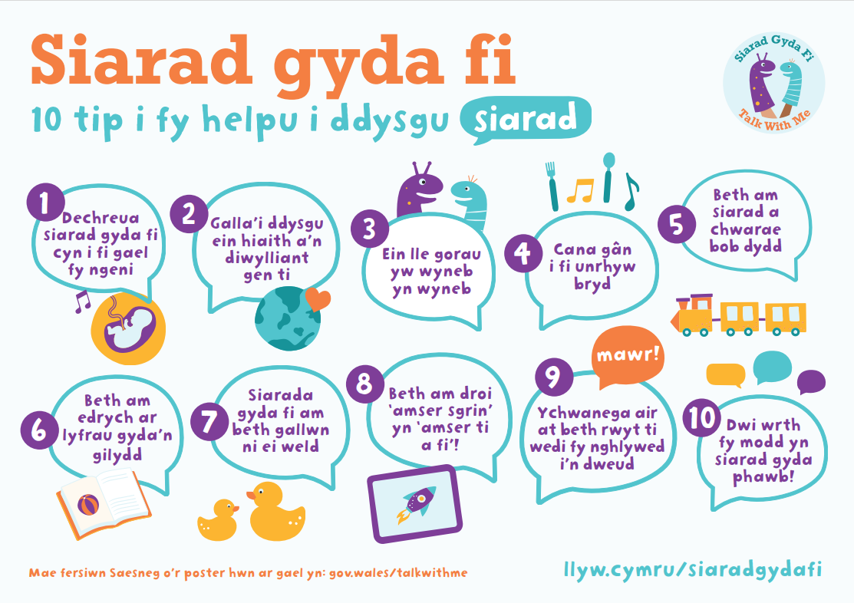
Siarad Gyda Fi:
Negeseuon Allweddol
Notes:
TUA: 1 munud
Cyflwynwch negeseuon allweddol Siarad Gyda Fi: yn seiliedig ar y dystiolaeth ddiweddaraf ynglŷn â'r hyn sy'n helpu lleferydd, iaith a chyfathrebu cynnar – adnoddau i rieni ar y dudalen ymgyrchu.
Byddwn yn mynd drwy bob un o'r negeseuon allweddol hyn yn eu tro ac yn cyflwyno'r dystiolaeth sy'n ategu pob un.

Slide 39
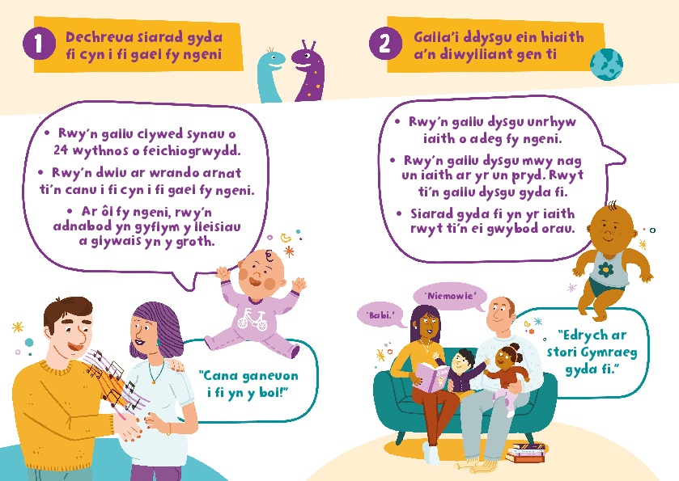

Dechreua siarad gyda fi cyn i fi gael fy ngeni
Awgrym Defnyddiol #1
https://youtu.be/vIhUEvEXDOI
Babanod yn dawnsio?!
Mae cerddoriaeth yn cynyddu cyfradd curiad calon babi ac yn ei ysgogi i symud cyn ac ar ôl iddo gael ei eni (Bhamani, 2020)
Notes:
TUA: 3 munud
Dangoswch yr animeiddiad cyntaf a phenderfynwch ar sail yr ymateb a'r amseru sawl un o'r gweddill i'w dangos.

Slide 40

Galla i ddysgu ein hiaith a'n diwylliant gen ti
Anogwch deuluoedd/gofalwyr i siarad â phlant ym mha iaith bynnag y maent fwyaf cyfforddus yn ei siarad eu hunain
Awgrym Defnyddiol #2
https://youtu.be/-zqU4GFBhsA
Mae rhannu llyfrau yn iaith y cartref yn hybu llesiant yn ogystal â datblygiad iaith, oherwydd y rhyngweithio rhwng oedolion a phlant wrth rannu llyfrau ynghyd â chynnwys y llyfrau (He, 2019)
Notes:
TUA: 4 munud
Esboniwch ei bod yn hollbwysig cynnal a datblygu iaith gyntaf y plentyn er mwyn dysgu ail iaith (Cymraeg neu Saesneg yn yr achos hwn). Dylid annog rhieni i ddefnyddio iaith y cartref gyda'u plentyn. Y rheswm dros hyn yw y bydd iaith y cartref yn gyfoethog o ran geirfa, cysyniadau a strwythurau gramadegol Os bydd rhiant nad yw Cymraeg na Saesneg yw ei iaith gyntaf yn siarad â'i blentyn yn Gymraeg neu'n Saesneg yn unig, ni fydd y plentyn yn clywed model iaith llawn a chyfoethog er mwyn datblygu ei sgiliau iaith ei hun. Mae tystiolaeth yn dangos bod angen i blant ag anghenion lleferydd, iaith a chyfathrebu gael eu cefnogi yn iaith y cartref yn gyntaf.

Slide 41

Cymraeg neu Saesneg fel iaith ychwanegol
Mae dwyieithrwydd ac amlieithrwydd yn asedau
Bydd plant sy'n dysgu iaith newydd yn aml yn mynd drwy gyfnod distaw am tua dau neu dri mis yn yr amgylchedd lle y daw i gysylltiad â'r iaith newydd. Mae hyn yn rhan normal o ddatblygiad.
Gall gymryd hyd at ddwy flynedd ar ôl i'r plentyn ddod i gysylltiad â'r iaith iddo ddatblygu Cymraeg neu Saesneg llafar
NID OES tystiolaeth sy'n awgrymu y bydd dysgu Cymraeg neu Saesneg fel iaith ychwanegol yn achosi anghenion lleferydd, iaith a chyfathrebu
Bydd gan 10% o blant anghenion lleferydd, iaith a chyfathrebu hirdymor, ac mae plant y mae Cymraeg neu Saesneg yn iaith ychwanegol iddynt yr un mor debygol o gael yr anghenion hyn â phlant y mae Cymraeg neu Saesneg yn iaith gyntaf iddynt.
Er ei bod yn bosibl y bydd gan y plentyn nifer cyfyngedig o eiriau ym mhob iaith y bydd yn ei dysgu, pan gaiff y cyfan ei adio at ei gilydd bydd ganddo'r nifer disgwyliedig o eiriau ar gyfer ei gyfnod datblygiad fel arfer
Notes:
TUA: 4 munud
Nid oes tystiolaeth y bydd Cymraeg na Saesneg fel iaith ychwanegol yn achosi anghenion lleferydd, iaith a chyfathrebu, ond gall gymryd hyd at ddwy flynedd i ddatblygu iaith lafar (e.e. deall ceisiadau fel ‘Cer i nôl dy got’ a defnyddio brawddegau byr fel ‘Ga i ddiod?’). Gall gymryd rhwng 5 a 7 mlynedd i ddatblygu'r iaith sydd ei hangen ar gyfer llwyddiant academaidd, e.e. gallu defnyddio iaith i ragdybio, damcaniaethu, cynllun ac ati
Yn y gorffennol, mae plant sy'n dysgu Cymraeg neu Saesneg fel iaith ychwanegol wedi cael eu gorgynrychioli mewn atgyfeiriadau at therapi lleferydd ac iaith.
ENGHRAIFFT
Meddyliwch am yr iaith sy'n datblygu fel bachyn cotiau. Bydd y bachyn cotiau (neu iaith y cartref) yn gwbl sownd yn y wal os caiff yr iaith ei dysgu oddi wrth un o siaradwyr brodorol yr iaith. Bydd y sylfaen gadarn hon yn fodd i hongian unrhyw nifer o ieithoedd eraill ar y bachyn
Os caiff yr iaith ei dysgu oddi wrth rywun nad yw'n siaradwr brodorol, ni fydd yn cynnwys geirfa a gramadeg cyfoethog iaith gyntaf – bydd y bachyn cotiau'n sigledig a bydd hi'n anodd ychwanegu cotiau/ieithoedd eraill
Felly, dylid annog rhieni i siarad gyda'u babi yn yr iaith y maen yn teimlo fwyaf cyfforddus yn ei Siarad.

Slide 42
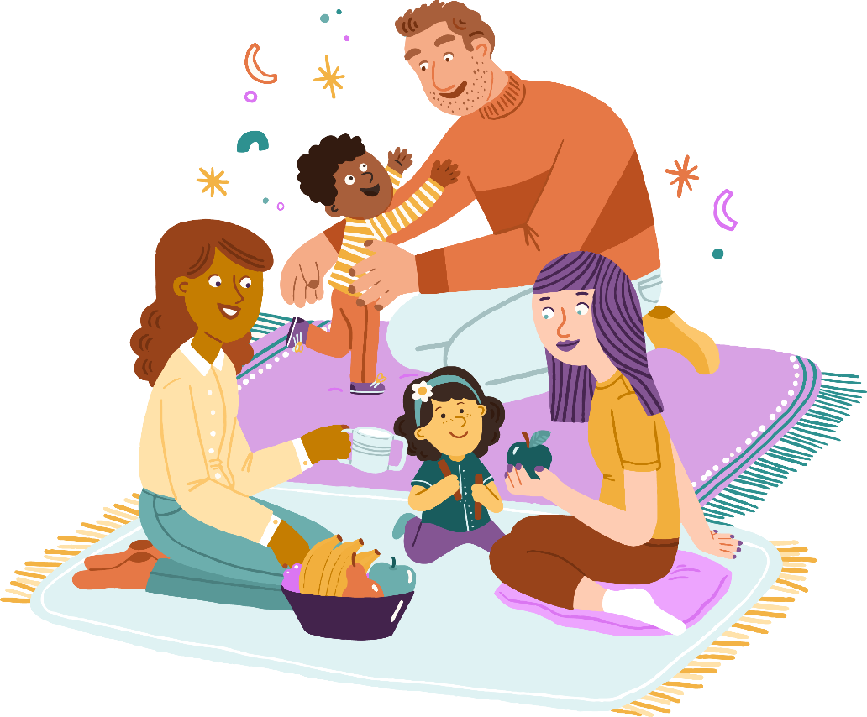
Dwyieithrwydd
Bydd datblygiad iaith yn wahanol yn y Gymraeg o gymharu â'r Saesneg, gyda seiniau lleferydd unigol, trefn geiriau a gramadeg i gyd yn wahanol i'r Saesneg. Nid oes gennym dystiolaeth dda o normau disgwyliedig yn y Gymraeg eto.
  .
Mae ‘cyfnewid codau’, neu ddefnyddio geiriau o fwy nag un iaith yn yr un ymadrodd neu frawddeg, yn rhan normal o ddatblygiad iaith dwyieithog.
Dylid annog rhieni i siarad gyda’u blant yn yr iaith y maen yn teimlo fwyaf cyfforddus yn ei Siarad.
Notes:
TUA: 3 munud

Slide 43
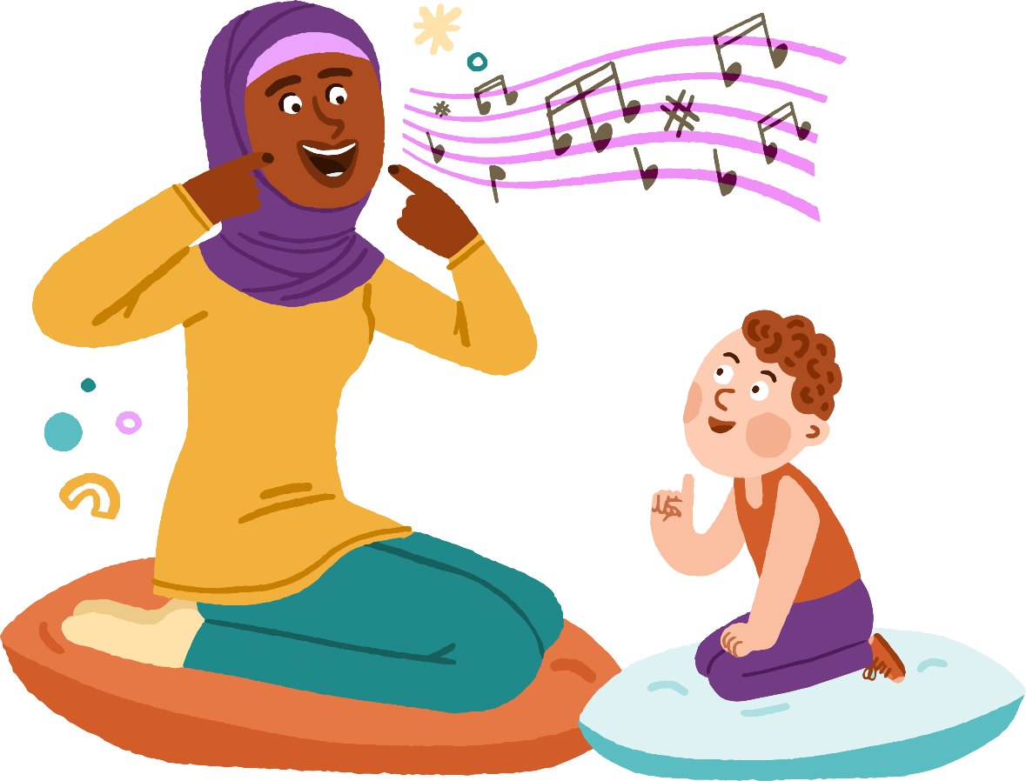
Dwyieithrwydd:
sut i gefnogi mwy nag un iaith
Mae cefnogi plant sy'n caffael mwy nag un iaith yr un peth â chefnogi unrhyw blentyn sy'n dysgu siarad: cadwch bethau'n syml, ailadroddwch bethau, defnyddiwch bropiau gweledol ac, yn anad dim, byddwch yn ymatebol.
Un ffordd dda o gefnogi teuluoedd y mae Cymraeg neu Saesneg yn iaith ychwanegol iddynt yw annog rhieni i rannu straeon gan ddefnyddio llyfrau yn iaith dewisol neu lyfr lluniau dieiriau. Bydd hyn yn eu galluogi i ddefnyddio eu hiaith dewisol i greu straeon cyfoethog yn eu geiriau eu hunain.
Os amheuir bod gan blentyn anghenion lleferydd, iaith a chyfathrebu, neu os bydd hynny wedi'i gadarnhau, dylai asesiadau ac ymyriadau fod yn iaith dewisol, gan ddefnyddio cyfieithydd.
Cofiwch dderbyn a chanmol cyfathrebu ym mha bynnag
iaith mae'r plentyn yn dewis ei defnyddio.
Taflenni ffeithiau dwyieithrwydd
Notes:
Parhad…

Slide 44



Gweithgaredd
Rhannwch yn barau a sgwrsiwch am rywbeth diddorol pan fydd:
P1 yn eistedd ar gadair, a P2 yn sefyll y tu ôl i'r gadair
P1 yn eistedd ar gadair, a P2 yn sefyll o flaen y gadair
Y ddau ohonoch yn eistedd/sefyll yn wynebu eich gilydd
Trafodwch – sut roedd hyn yn teimlo i bob person? Beth yw'r goblygiadau i blant ac oedolion?
Notes:
TUA: 8 munud
Opsiwn ar gyfer gweithgaredd rhithwir:
Diffodd y camera
Camera ymlaen, sefyll i fyny
Camera ymlaen, wyneb yn wyneb
Gofynnwch i bobl am eu meddyliau a'u teimladau ym mhob sefyllfa, gan ddod i'r casgliad mai wyneb yn wyneb sydd orau...

Slide 45
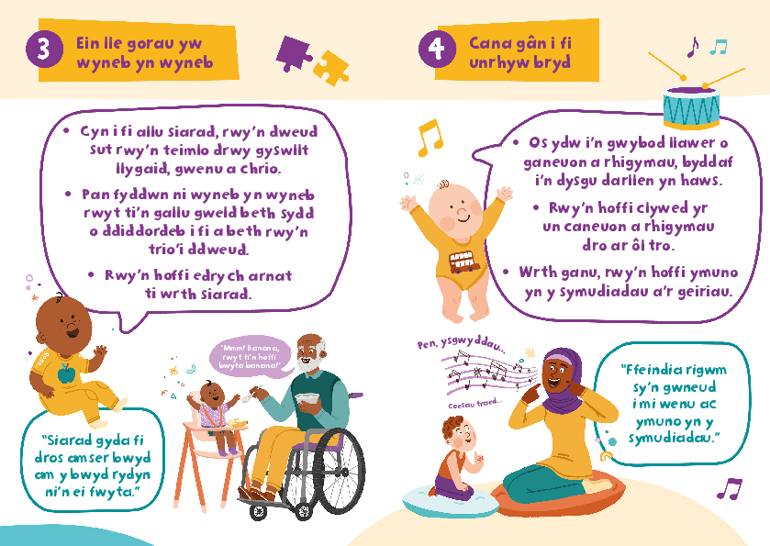
Ein lle gorau yw wyneb yn wyneb
Awgrym Defnyddiol #3
https://youtu.be/k9mzKK1zjlE
Mae ein sgiliau cymryd tro yn dibynnu'n drwm ar ystumiau a mynegiant wyneb – os na allwn weld a phrosesu symudiadau'r person arall, ni allwn ymateb yn effeithiol (Holler et al., 2018)
Notes:
TUA: 3 munud

Slide 46
Cana gân i fi unrhyw bryd
Awgrym Defnyddiol #4
https://youtu.be/jBR0bMcCVSY
Mae strwythur cerddoriaeth a rhigymau yn ein helpu i segmentu geiriau (h.y. gwybod ble mae un gair yn gorffen a'r nesaf yn dechrau). Mae hyn yn hanfodol wrth ddysgu iaith (Schön et al., 2008)
Notes:
TUA: 3 munud

Slide 47
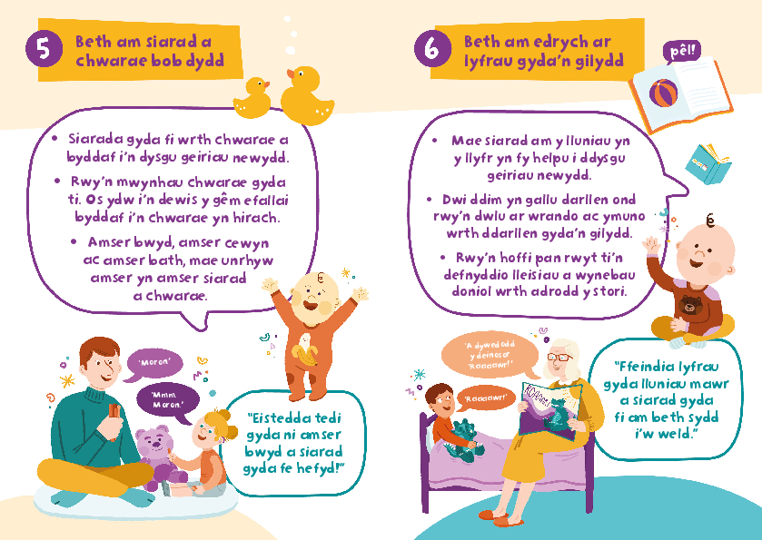
Beth am siarad a chwarae bob dydd
Awgrym Defnyddiol #5
https://youtu.be/PVaZolMYa2Y
Pan fydd oedolion yn chwarae gyda phlant, byddant yn defnyddio iaith wahanol i'r hyn a ddefnyddir mewn mathau eraill o ryngweithio, felly bydd y plentyn yn clywed geiriau a syniadau newydd (Tamis-LeMonda a Schatz, 2019)
Notes:
TUA: 3 munud

Slide 48
Beth am edrych ar lyfrau gyda’n gilydd
Awgrym Defnyddiol #6
https://youtu.be/YuRGHWwi-MU
Mae darllen llyfrau stori i blant yn manteisio i'r eithaf ar y mathau o brofiadau sy'n arwain at ddysgu iaith a gall hyd yn oed fod yn fwy pwerus na sgyrsiau llafar ar adegau (Dickinson et al 2012).
Notes:
TUA: 5 munud

Slide 49
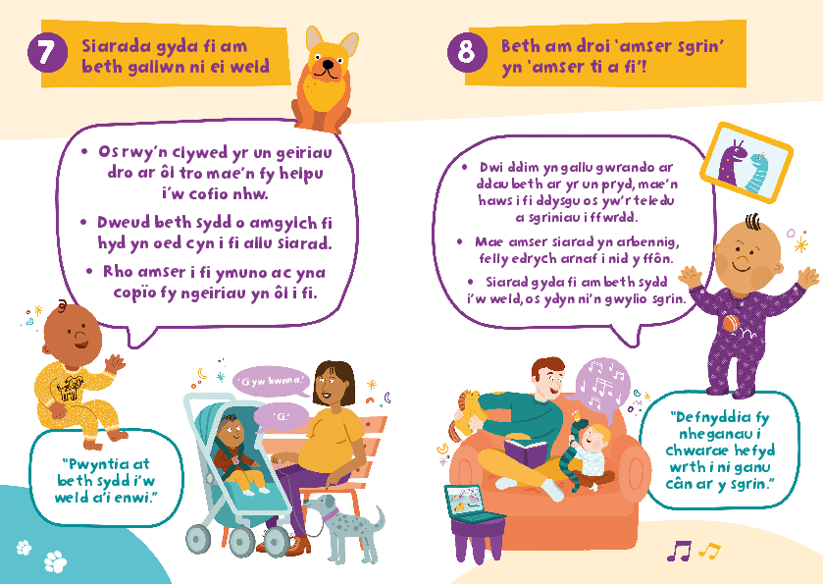
Siarada gyda fi am beth y gallwn ni ei weld
Awgrym Defnyddiol #7
https://youtu.be/6qVRjPuaa58
Mae ‘siarad digwyddiadol’, neu siarad am yr hyn y mae'r plentyn yn canolbwyntio arno, yn helpu i ddatblygu geirfa. Gall ymyriadau fod yn effeithiol o ran cynyddu siarad digwyddiadol ymhlith rhieni ar draws y sbectrwm economaidd-gymdeithasol (McGillion et al, 2017)
Notes:
TUA: 3 munud

Slide 50
Beth am droi ‘amser sgrin’ yn ‘amser ti a fi’!
Awgrym Defnyddiol #8
https://youtu.be/H9cEu0NmWew
Bydd y graddau y bydd rhieni'n monitro amser sgrin eu plant ac yn cymryd rhan ynddo yn cael effaith bwysig ar b'un a gaiff amser sgrin effaith gadarnhaol neu negyddol ar ddatblygiad lleferydd, iaith a chyfathrebu (Karani et al, 2022)
Notes:
TUA: 3 munud
Caniatewch amser i sgwrsio gan fod hwn yn tueddu i fod yn bwnc y bydd pobl yn teimlo'n gryf amdano!
Bydd angen i'r hyfforddwr wybod:
Tystiolaeth am yr angen i blant o dan 2 oed gymryd rhan mewn rhyngweithio er mwyn dysgu iaith
Canllawiau ar ddim amser sgrin i blant o dan 2 oed (y Gymdeithas Bediatrig Americanaidd)
Y gwahaniaeth yn y gwaith ymchwil yn dibynnu ar ba fath o amser sgrin sydd dan sylw (e.e. y math o raglen, p'un a yw'r plentyn ar ei ben ei hun neu'n rhyngweithio).

Slide 51
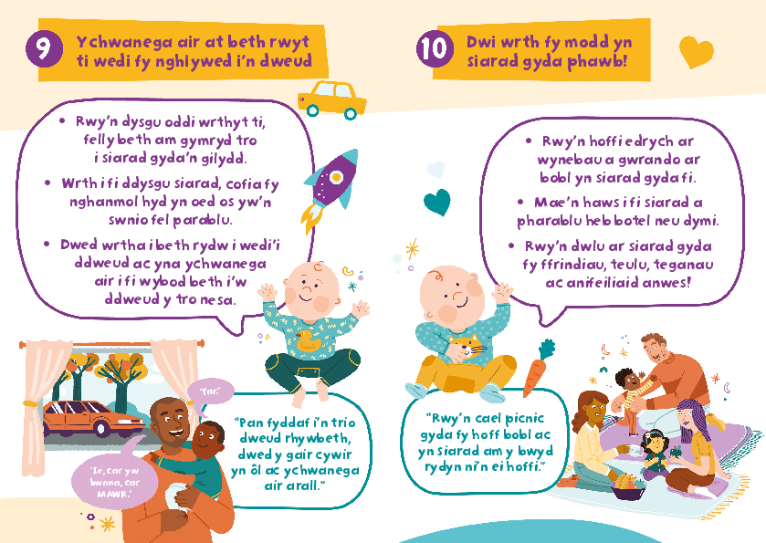
Ychwanega air at beth rwyt ti wedi fy nghlywed i’n dweud
Awgrym Defnyddiol #9
https://youtu.be/U0mX60HnkHA
Arweiniodd cyfraddau uwch o ymhelaethu gan y fam pan oedd y plentyn yn 24 mis oed at welliant mewn iaith rhwng 24 a 36 mis oed (Levickis et al 2014)
Notes:
TUA: 3 munud
Roedd yr astudiaeth yn ategu cyfraniad annibynnol ymhelaethu gan y fam, a arweiniodd at welliant mewn sgoriau iaith rhwng 24 a 36 mis oed. Ni wnaeth yr un o'r ymddygiadau eraill arwain at newid mewn sgoriau iaith.
Sgyrsiau am liwiau a rhifau: bydd plant rhieni sy'n addysgu yn hytrach na sgwrsio/ymateb yn tueddu i gael deilliannau gwaeth o ran lleferydd, iaith a chyfathrebu- Fel arfer mae plant yn dysgu enwau yn gyntaf, yna berfau, yna cysyniadau fel lliwiau/siapiau/geiriau lleoliad

Slide 52
Dwi wrth fy modd yn siarad gyda phawb!
Awgrym Defnyddiol #10
https://youtu.be/nWyM8NBAWok
Mae cysylltiad arwyddocaol rhwng nifer mwy o wallau annodweddiadol a defnydd amlach o ddymi yn ystod y dydd – roedd pob awr ychwanegol o ddefnyddio dymi bob dydd yn cyfateb i gynnydd o tua 7–15% mewn gwallau annodweddiadol, a lleihad o tua 3–9% mewn gwallau nodweddiadol (Strutt et al 2021)
Notes:
TUA: 3 munud
DS: mae'r neges am ddymis wedi cael ei dynnu o negeseuon Dysgu Siarad oherwydd tystiolaeth amhendant. Daw rhywfaint o dystiolaeth i'r amlwg sy'n dangos bod cynanwyr rhwystro yn newid canfyddiad plant o seiniau lleferydd (cyfeiriad: papur rhwystrau echddygol yn y geg) a daeth yr astudiaeth sy'n cael ei dyfynnu ar y sleid i'r casgliad, mewn dadansoddiad ansoddol o'r prosesau annodweddiadol a ddefnyddiwyd gan y plant a oedd wedi defnyddio dymi, mai cynhyrchu sain y dylid ei gynhyrchu ym mlaen y geg yng nghefn y geg yn lle hynny oedd y mwyaf cyffredin a bod defnyddiwr dymi yn gwneud tua 35% yn fwy o wallau o'r fath na phlentyn nad yw'n defnyddio dymi, ar gyfartaledd. Rhowch enghraifft o'r gwall hwn, e.e. t>c
Dylid sôn am yr effaith ar heintiau yn y glust/deintiad.

Slide 53

Y Berthynas Rhwng Rhiant a Phlentyn
Yn gryno, mae'r holl negeseuon allweddol yn canolbwyntio ar wella rhyngweithiadau ymatebol
rhwng oedolyn a phlentyn, er mwyn cefnogi datblygiad lleferydd, iaith a chyfathrebu sy’n
gwella llesiant
a deilliannau hirdymor.
Notes:
TUA: 2 funud
Bydd babanod gofalwyr sy'n cael rhyngweithiadau ‘yn ôl ac ymlaen’ hwy ac sy'n ymateb mewn modd digwyddiadol i ymdrechion cynnar eu babanod i gyfathrebu yn: gwneud mwy o ystumiau, yn parhau i ddechrau rhyngweithio â'u gofalwyr gan greu cyfleoedd i ddysgu, a bydd ganddynt eirfaoedd mwy yn y dyfodol (McGillion et al (2013) a Cameron-Faulkner et al (2015)).

Slide 54
PaRRiS
Sgorio PaRRiS
Sgoriwch y pâr rhiant-plentyn a arsylwyd yn seiliedig ar raddfeydd ymatebolrwydd rhieni isod (cylchwch un yn unig):
Isel Iawn Isel Cymedrol Uchel Uchel iawn
1 2 3 4 5
1 = isel iawn: Anaml y mae rhiant yn ymateb mewn ffordd ddatblygiadol briodol naill ai ar lafar neu’n ddi-eiriau i unrhyw un o ystumiau neu lafaroli’r plentyn AC mae'r rhiant yn ceisio ailgyfeirio ymddygiad y plentyn, yn hytrach na dilyn diddordeb y plentyn
5 = uchel iawn Mae rhiant yn aml yn ymateb mewn ffordd ddatblygiadol briodol naill ai ar lafar neu'n ddi-eiriau i ystumiau neu lafaroli’r Plentyn AC Anaml y bydd y rhiant yn ceisio ailgyfeirio ffocws y Plentyn o'r gweithgaredd cyfredol, ond mae'n dilyn diddordebau'r plentyn
https://www.llyw.cymru/deilliannau-lleferydd-iaith-chyfathrebu-canllawiau
Notes:
TUA: 5 munud
DS mae'r sleid hon er gwybodaeth yn unig ar gyfer y rhan fwyaf o'r rhai sy'n bresennol (gall fod rhywfaint o amrywiad lleol).
Paragraff cryno o ganllawiau PaRRiS: www.llyw.cymru/deilliannau-lleferydd-iaith-chyfathrebu-canllawiau
Ymatebolrwydd oedolion yw prif darged y rhan fwyaf o ymyriadau lleferydd, iaith a chyfathrebu seiliedig ar dystiolaeth cyffredinol ac wedi'u targedu yn y blynyddoedd cynnar, os nad pob un ohonynt. Gweler adroddiad yr Adolygiad o Ymyriadau yng Nghymru i gael crynodeb o ymyriadau lleferydd, iaith a chyfathrebu seiliedig ar dystiolaeth cyffredinol, poblogaeth ac wedi'u targedu ar gyfer plant dan 5 oed.
Gellir mesur ymatebolrwydd gan ddefnyddio graddfa sgorio PaRRiS neu ddull arall o fesur ymddygiadau rhyngweithio rhwng oedolyn a phlentyn. Un cwestiwn sydd yng ngraddfa PaRRiS ac nid oes angen hyfforddiant ar ei chyfer (gweler llawlyfr PaRRiS, atodiad 2). Os yw eich gwasanaeth yn defnyddio dull presennol o fesur ymatebolrwydd oedolion, nid yw'n hanfodol eich bod yn mabwysiadu graddfa PaRRIS, ond efallai y byddwch yn dewis gwneud hynny oherwydd ei sylfaen dystiolaeth gynyddol a pha mor hawdd ydyw i'w defnyddio. Noder nad yw'n hanfodol eich bod yn defnyddio adnodd ffurfiol neu gyhoeddedig. Os ydych yn defnyddio mesur a ddatblygwyd yn lleol, cewch barhau i'w ddefnyddio ac adrodd arno.
Diffinnir newid cadarnhaol fel cynnydd o un pwynt o leiaf ar un eitem neu fwy ar y raddfa a ddefnyddir. Er enghraifft, ar raddfa PaRRiS, sydd ag uchafswm sgôr o 5, byddai gwelliant o un pwynt (e.e. o 3 i 4) ar ôl ymyriad yn cael ei ddiffinio fel newid cadarnhaol. Ar raddfa sydd â phum eitem, a phob un yn cael ei sgorio o 0 i 10 (cyfanswm o 50 pwynt), byddai gwelliant o un pwynt (e.e., o 7 i 8) ar un o'r eitemau a sgoriwyd yn cael ei ddiffinio fel newid cadarnhaol.
Dylid ystyried dibynadwyedd rhyng-raddwyr[2] ac o fewn graddwyr[3], mewn perthynas â pha raddfa bynnag a ddefnyddir. Byddai rhoi sesiynau goruchwylio ar waith ar gyfer pob ymarferydd sy'n defnyddio'r adnodd yn arfer dda er mwyn sicrhau ei fod yn cael ei ddefnyddio mewn ffordd gyson a dibynadwy.
[2] Mae dibynadwyedd rhyng-raddwyr yn cyfeirio at gysondeb sgoriau rhwng arsylwyr (‘graddwyr’) gwahanol a gellir gwirio hyn drwy wneud ymarferion ar y cyd i raddio'r un ymyriad, e.e. gan ddefnyddio fideos o rieni a phlant)
[3] Mae dibynadwyedd o fewn graddwyr yn cyfeirio at gysondeb mewnol – h.y. yr un graddiwr yn defnyddio'r un broses bob tro er mwyn cynhyrchu sgoriau tebyg ar gyfer ymyriadau tebyg.

Slide 55
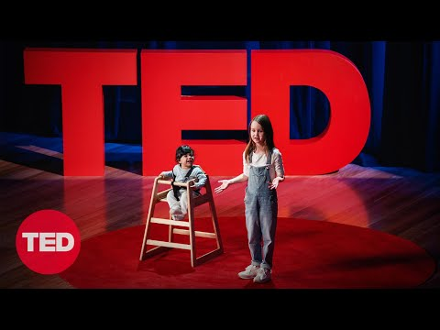
Pwysigrwydd rhyngweithiadau ymatebol
www.youtube.com/watch?v=aISXCw0Pi94
Notes:
TUA: 2 funud
Bydd babanod gofalwyr sy'n cael rhyngweithiadau ‘yn ôl ac ymlaen’ hwy ac sy'n ymateb mewn modd digwyddiadol i ymdrechion cynnar eu babanod i gyfathrebu yn: gwneud mwy o ystumiau, yn parhau i ddechrau rhyngweithio â'u gofalwyr gan greu cyfleoedd i ddysgu, a bydd ganddynt eirfaoedd mwy yn y dyfodol (McGillion et al (2013) a Cameron-Faulkner et al (2015)).

Slide 56
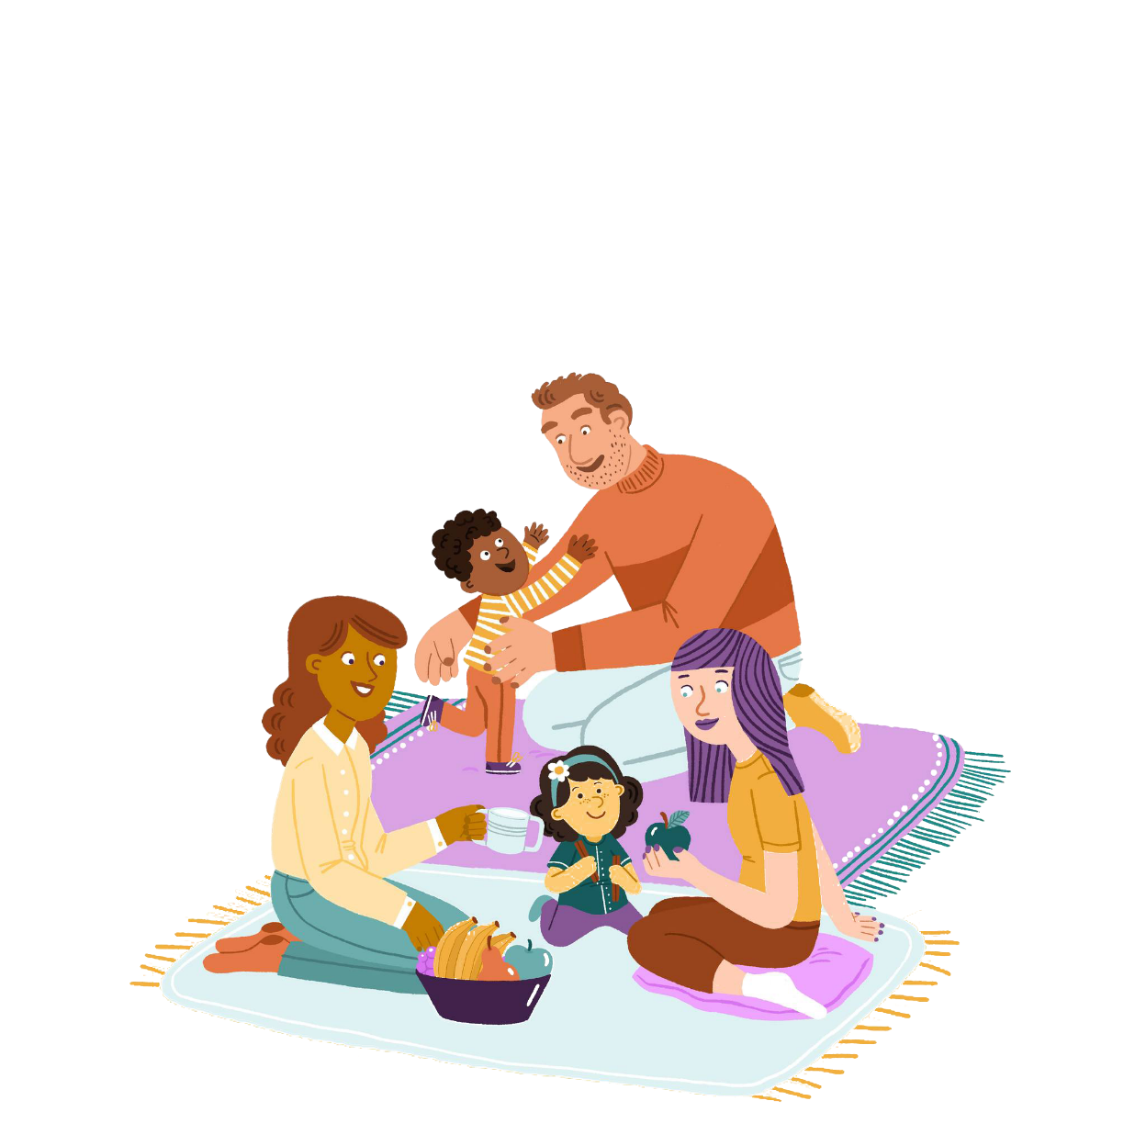



Rhoi'r negeseuon allweddol ar waith er mwyn newid ymddygiad
Gallu
Dealltwriaeth gyfyngedig o ffyrdd o gefnogi datblygiad lleferydd, iaith a chyfathrebu,
gan gynnwys cerrig milltir a gweithgareddau
Cyfle
Amser cyfyngedig gyda'i gilydd
Blaenoriaethau datblygiadol eraill
yn cael eu blaenoriaethu
Ymddygiad:
Siarad gyda'n gilydd
Cymhelliant
Rhieni'n tueddu i ofyn am gyngor
ar leferydd, iaith a chyfathrebu gan deulu a ffrindiau
yn hytrach na gweithwyr proffesiynol
Notes:
TUA: 12 munud
Helpodd y Tîm Deall Ymddygiad i ddatblygu deunyddiau ymgyrch Siarad Gyda Fi a'r dull o gyfleu'r negeseuon allweddol
Daw COM-B o ddull newid ymddygiad sy'n gysylltiedig â dull ‘yr hyn sy'n bwysig’. Mae'n fodel sy'n cefnogi ein gwaith meddwl pan fyddwn yn gweithio gyda theuluoedd.
Er mwyn i newid ymddygiad ddigwydd, mae angen gallu, cyfle a chymhelliant ar y teulu.
Mae'n bwysig ystyried y bydd gallu, cyfle a chymhelliant pob teulu yn wahanol, a gallwn geisio cefnogi hyn drwy weithio gyda theuluoedd a chreu cyfleoedd.
Rhowch enghraifft glir a chadarnhewch fod pawb yn deall y model cyn symud ymlaen. Rhowch enghreifftiau nad ydynt yn ymwneud ag iaith, e.e. mae rhywun am gael ci ond nid yw'n teimlo y bydd yn mynd ag ef am dro'n ddigon aml. Gall hyn fod yn gysylltiedig â'r canlynol:
Gallu (mae'r ci'n rhy gryf, nid yw'n gwybod pa dennyn i'w brynu, nid yw'n gwybod ble i fynd ag ef)
Cyfle (dim amser oherwydd oriau gwaith hir, dim lle addas i fynd yn lleol)
Cymhelliant (ddim yn gweld budd mynd â'r ci am dro, ddim yn mwynhau gwneud hynny).
Gofynnwch i'r grŵp feddwl am rywbeth yr hoffent ei gyflawni yn eu bywydau eu hunain (yn y gwaith neu yn eu bywydau personol). E.e. yfed mwy o ddŵr/teithio mwy/gweld y teulu/mynd i'r gampfa/gorffen gweithio ar amser ac ati a meddwl am y ffactorau o ran Gallu, Cyfle a Chymhelliant a allai olygu bod hyn yn digwydd neu ddim yn mynd yn dda.
Os ydynt yn llwyddo, beth sy'n rhoi'r Gallu, y Cyfle a'r Chymhelliant sydd eu hangen iddynt? Os nad ydynt yn llwyddo, pa ran(nau) sy'n eu dal yn ôl?

Slide 57
Sut i rannu negeseuon allweddol
(model ‘EAST’ yn Saesneg):
Hawdd (chwalu rhwystrau) – ‘Easy’
Atyniadol (cael fy sylw / beth yw'r wobr?) – ‘Attractive’
Cymdeithasol (mae eraill yn gwneud hyn...) – ‘Social’
Amserol (gwneud hyn yn berthnasol i mi nawr) – ‘Timely’
Cyfeiriad: www.bi.team/wp-content/uploads/2015/07/BIT-Publication-EAST_FA_WEB.pdf
Rhoi'r negeseuon allweddol ar waith er mwyn newid ymddygiad
Notes:
TUA: 12 munud
SLEID DEWISOL - Gall grynhoi os yw'n rhedeg allan o amser- OND dolen i ddogfen ar waelod y sleid.
Ewch drwy EAST gan roi enghreifftiau. Er enghraifft, wrth awgrymu y dylai teuluoedd ganu i'w plant:
Hawdd: rhannwch y neges yn hytrach na dolen gyffredinol i Siarad Gyda Fi. Awgrymwch gân benodol i'r teulu. Symleiddiwch y neges. Mae gwaith y Tîm Deall Ymddygiad wedi dod i'r casgliad ei bod yn arbennig o effeithiol dangos nod mwy, e.e. gellir rhannu ‘canu mwy’ yn nodau llai fel ‘canwch Dau Gi Bach pan fydd e'n cael bath heno’...
Atyniadol: defnyddiwch adnoddau brand Siarad Gyda Fi sydd wedi'u dylunio mewn ffordd liwgar/atyniadol. Gwnewch nhw'n bersonol drwy gynnwys enwau. Mae gwaith ymchwil yn awgrymu y byddwn yn fwy tebygol o gael ein denu at rywbeth os byddwn yn credu bod yr adnoddau'n gyfyngedig, felly dylid rhoi gwybod bod Siarad Gyda Fi ar gyfer Cymru yn unig.
Cymdeithasol: nodwch ei fod yn ymddygiad cyffredin, er enghraifft ‘bydd llawer o rieni'n canu i'w plant, oes gennych chi ddiddordeb yn hynny?’ defnyddiwch grwpiau lle bo rhai ar gael fel bod rhieni'n defnyddio rhwydwaith, anogwch rieni i ymrwymo i rywun arall a'u hatgoffa eu bod wedi cytuno yn hytrach na diolch iddynt am gytuno.
Amserol: soniwch am y manteision a gânt ar unwaith, a gofynnwch iddynt ysgrifennu eu cynllun. Helpwch rieni i adnabod rhwystr ac yna wneud cynllun i'w oresgyn. Er enghraifft, ‘Rwy'n tueddu i anghofio darllen llyfr amser gwely’, a'r cynllun posibl fyddai ‘rwy'n mynd i roi llyfrau yn y drôr pyjamas’.

Slide 58


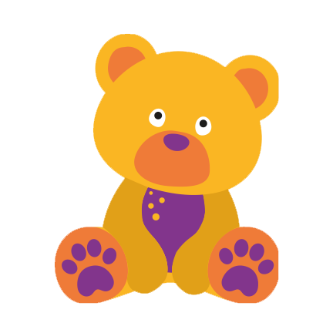
Gweithgaredd: Cefnogi datblygiad lleferydd, iaith a chyfathrebu
Dewiswch un o 10 neges allweddol Siarad Gyda Fi
Ystyriwch ffyrdd y gallech rannu'r neges pa baech yn ymweld â'r teulu yr wythnos hon – sicrhewch ei fod yn amserol!
Ystyriwch sut mae model COM-B yn berthnasol: Beth y gallai'r rhieni ei ddweud? Beth yw'r rhwystrau posibl? Beth sydd ei angen arnynt er mwyn ceisio defnyddio'r neges?
Dilynwch fodel EAST
Notes:
TUA: 10 munud
Beth yw'r rhwystrau posibl i deuluoedd?
Sut y gellir goresgyn y rhwystrau hyn?
Os oes amser ar gael - gwnewch y neges EAST.

Slide 59
Egwyl
Fe welwn ni chi mewn 15 munud

Slide 60
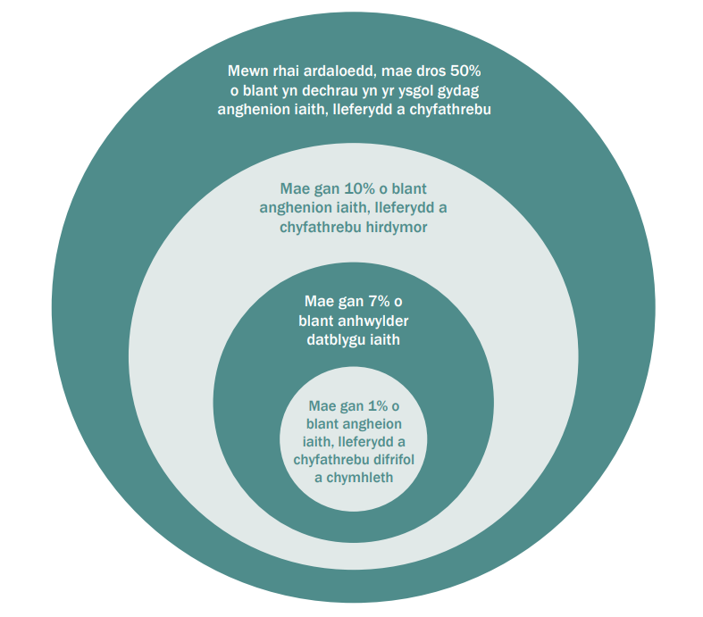
Anghenion Lleferydd, Iaith a Chyfathrebu
Anghenion lleferydd, iaith a chyfathrebu yw'r angen dysgu ychwanegol a gaiff ei dangofnodi fwyaf, ond yr un mwyaf cyffredin
Anhwylder Datblygu Iaith
Mae gan 10% o blant anghenion lleferydd, iaith a chyfathrebu hirdymor y mae angen cymorth i'w diwallu. Mae'n hanfodol adnabod yr anghenion hyn yn gynnar ac mewn ffordd gadarn.
Cyffredinrwydd anghenion iaith, lleferydd a chyfathrebu mewn plant.
Notes:
TUA: 5 munud
Bydd plant yn cael diagnosis o Anhwylder Datblygu Iaith gan therapydd lleferydd ac iaith (nid oes gan bob plentyn sydd ag anghenion lleferydd, iaith a chyfathrebu Anhwylder Datblygu Iaith) os bydd y canlynol yn wir:
Mae eu hanghenion cyfathrebu yn peri rhwystr rhag dysgu mewn bywyd pob dydd
Mae eu hanghenion yn hirdymor ac yn barhaus, h.y. y tu hwnt i 5 oed. Bydd llawer o blant sydd ag oedi mewn datblygiad yn dal i fyny os cânt y cymorth cywir - ni fydd y plant hyn yn dal i fyny a bydd angen eu hatgyfeirio
Mae eu hanawsterau ond yn gysylltiedig â lleferydd, iaith a chyfathrebu yn unig, ac nid ag unrhyw anhawster arall, e.e. anhawster dysgu, anaf i'r ymennydd, anhwylder cromosomau neu anhwylder yn y sbectrwm awtistig
Plant ag Anhwylder Datblygu Iaith yw'r plant ag ADY a gaiff eu tangofnodi fwyaf a'u cefnogi leiaf mewn ysgolion.
Mae gan 4.8% o blant ysgol yng Nghymru anghenion lleferydd, iaith a chyfathrebu (Llywodraeth Cymru, 2022)
Anghenion lleferydd, iaith a chyfathrebu yw'r math mwyaf cyffredin o ADY yng Nghymru. Mae gan 30% o blant sydd ag ADY anghenion lleferydd, iaith a chyfathrebu (Llywodraeth Cymru, 2022)
Cafodd plant o gefndiroedd llai breintiedig a gollodd y cyfle i gael Chwarae, Dysgu a Gofal Plentyndod Cynnar (ECPLC) eu rhoi dan anfantais anghymesur yn sgil cadw pellter cymdeithasol
Gwnaeth plant o gefndiroedd tlotach ddioddef mwy o effeithiau cyfnodau'r cyfyngiadau symud o ran eu datblygiad lleferydd, iaith a chyfathrebu.
Felly sut ydym yn nodi Anghenion lleferydd, iaith a chyfathrebu (SLCN) a allai ddatrys o'i gymharu â SLCN a allai fod yn barhaus? Byddwn yn siarad mwy am hyn nawr.

Slide 61

Cynllun ar gyfer pecyn lleferydd, iaith a chyfathrebu i Gymru
Mae adroddiad yr adolygiad o sgrinio iaith gynnar yn addas ar gyfer plant yng Nghymru o enedigaeth hyd at 5 mlwydd oed yn cynnwys cyfres o 14 o argymhellion: gweler y crynodeb gweithredol
Mae Llywodraeth Cymru wedi caffael prosiect pedair blynedd ers 2023 i ddatblygu pecyn lleferydd, iaith a chyfathrebu, gan ymgorffori:
- adnodd(au) adnabod
- ymyriad(au) seiliedig ar dystiolaeth yn unol â lefel yr angen
- gwerthusiad o'r adnodd a'r ymyriad(au)
Notes:
TUA: 10 munud
Cafodd y fanyleb ar gyfer y pecyn lleferydd, iaith a chyfathrebu ei llunio ar y cyd â grŵp llywio gweithredol a strategol, gan gynnwys arweinwyr ymwelwyr iechyd o wasanaethau a Llywodraeth Cymru. Hefyd, caiff y pecyn ei hun ei lunio ar y cyd ag ymarferwyr a theuluoedd o bob cwr o Gymru. Caiff ei dreialu, ei fireinio a'i werthuso dros y tair blynedd rhwng 2022 a 2025, a'i roi ar waith ar raddfa lawn o 2025 ymlaen.
Yn y cyfamser, dylai'r argymhellion o'r adolygiad ac, yn benodol, y ffaith y dylid ystyried ffactorau risg ochr yn ochr â sgiliau cyflwyno, gael eu defnyddio er mwyn helpu i wneud penderfyniadau clinigol.

Slide 62
Ffactorau risg a ffactorau amddiffynnol sy'n gysylltiedig ag anghenion lleferydd, iaith a chyfathrebu
Roedd adroddiad yr adolygiad o sgrinio iaith gynnar yn addas ar gyfer plant yng Nghymru o enedigaeth hyd at 5 mlwydd oed yn cynnwys crynodeb o ffactorau risg a ffactorau amddiffynnol ar gyfer datblygiad lleferydd, iaith a chyfathrebu. Dylid ystyried y ffactorau hyn, ynghyd â sgiliau cyflwyno'r plentyn, bob tro y bydd ymarferydd yn asesu lleferydd, iaith a chyfathrebu plentyn a'i risg o ddatblygu anghenion lleferydd, iaith a chyfathrebu.
Ffactorau Ffisiolegol | Ffactorau Risg | Ffactorau Amddiffynnol
Ffactorau Cyn Geni | Genedigaeth Gynamserol | Cael eich geni tymor llawn
Rhyw Biolegol | Gwryw | Benyw
Clyw | Colli clyw synhwyraidd | Dim colled clyw
Anian | Plant swil/cymdeithasolrwydd isel. Anian adweithiol | Anian gymdeithasgar, fwy parhaus
Notes:
TUA: 5 munud
Dylai adroddiad yr Adolygiad o Sgrinio Iaith Gynnar yng Nghymru (Adolygiad o Sgrinio Iaith Gynnar Yn Addas ar gyfer Plant yng Nghymru o Enedigaeth hyd at 5 Mlwydd Oed (llyw.cymru)) fod ar agor gan yr hyfforddwr er mwyn cyfeirio ato os bydd cwestiynau'n codi – dylid cyfeirio'n ôl at y gweithgaredd ar adnabod anghenion lleferydd, iaith a chyfathrebu e.e. nid yw WellComm yn ystyried ffactorau risg a ffactorau amddiffynnol.

Slide 63
Ffactorau teuluol sy'n gysylltiedig â ffactorau risg a ffactorau amddiffynnol ar gyfer lleferydd, iaith a chyfathrebu
Ffactorau risg a ffactorau amddiffynnol sy'n gysylltiedig ag anghenion lleferydd, iaith a chyfathrebu
Ffactorau Teuluol ac Amgylcheddol | Ffactorau Risg | Ffactorau Amddiffynnol
Oed y fam | Mam <30 mlwydd oed ar enedigaeth y plentyn cyntaf | Mamau >30 oed ar enedigaeth y plentyn cyntaf
Hanes teuluol o SLCN | Hanes aelod agos o'r teulu ag Anhwylder Iaith Datblygiadol | Amherthnasol
Statws economaidd-gymdeithasol | Statws economaidd-gymdeithasol isel | Amherthnasol
Lefel addysg rhieni | Lefel isel o addysg rhieni | Lefel uchel o addysg rhieni. Gwybodaeth am ddatblygiad plant.
Ansawdd y rhyngweithio | Lleferydd cyfyngedig dan gyfarwyddyd y plentyn. Mynediad cyfyngedig i eirfa amrywiol | Lefelau uchel o lefaru a gyfeirir gan y plentyn, amlygiad i eirfa eang
Rhannu llyfrau | Mynediad cyfyngedig i lyfrau neu weithgareddau rhannu llyfrau | Gweithgareddau rhannu llyfrau cyson a mynediad i lyfrau
Gofal plant | Amherthnasol | Dod i gysylltiad â lleoliadau gofal plant a modelau rôl iaith eraill
Notes:
TUA: 5 munud

Slide 64
Ffactorau risg a ffactorau amddiffynnol mewn perthynas â sgiliau lleferydd, iaith a chyfathrebu
Nodwedd Ddatblygiadol | Ffactorau Risg | Ffactorau Amddiffynnol
Baldorddi | Baldordd absennol neu gyfyngedig | Defnyddio baldorddi ar lefel ddatblygiadol briodol
Ystum | Absenoldeb pwyntio a defnydd cyfyngedig o ystumiau | Defnydd o bwyntio ac ystumiau
Difrifoldeb anhawster | Anawsterau iaith dderbyniol a mynegiannol. Bwlch mawr rhwng lefel ddisgwyliedig yr iaith a’r lefel y mae’r plentyn yn gweithredu arni | Cyrraedd cerrig milltir iaith datblygiadol
Geirfa | Geirfa fynegiannol gyfyngedig | Defnydd eang o eirfa
Marcwyr gramadegol | Diffyg marcwyr gramadegol e.e., berfau cynorthwyol yn y Saesneg 'is/are', amser gorffennol e.e. '-odd' a lluosog | Defnyddio strwythurau gramadegol ar lefel briodol i oedran
Notes:
TUA: 5 munud

Slide 65
Pethau i
Gadw Golwg Amdanynt
Yn y flwyddyn gyntaf | 1-2 oed | 2-3 oed
Dim baldorddi na seiniau eraill erbyn 6 mis oed Dim ystumiau syml (e.e. ysgwyd pen) erbyn 12 mis oed | Ddim yn ymateb i leferydd na seiniau Dim pwyntio erbyn 15 mis oed Fawr ddim ymdrech i gyfathrebu na rhyngweithio, os o gwbl | Fawr ddim rhyngweithio Ddim yn dangos bwriad i gyfathrebu Fawr ddim ymateb i iaith lafar Llithro'n ôl neu ddim cynnydd
Unrhyw oedran Baban ddim yn ymgysylltu â'i rieni/gofalwyr na'r amgylchedd Rhieni/gofalwyr ddim yn ymateb i ymdrechion y plentyn i gyfathrebu
Addaswyd o Ebbels et al (2019) a CATALISE, (2016)
Notes:
TUA: 5 munud
Dyma'r arwyddion y byddai angen eu hadolygu a'u hasesu ymhellach
Dylid asesu yn ôl y cerrig milltir datblygiadol arferol
Maent yn arwyddion y gall plentyn wynebu risg o anghenion lleferydd, iaith a chyfathrebu parhaus/tymor hwy
Os byddwch yn pryderu am unrhyw rai o'r meysydd hyn, mae'n bwysig gweithio gyda'r teulu; dilyn llwybrau lleol ar gyfer cyfeirio at wasanaethau perthnasol a/neu atgyfeirio ar gyfer asesiad gan therapydd lleferydd ac iaith
Os byddwch yn adnabod yr arwyddion hyn ochr yn ochr â'r ffactorau risg ar y sleid blaenorol, bydd yr angen i ymyrryd yn gynnar yn fwy.
Sut y byddech yn codi/trafod y rhain gyda theuluoedd? DS: cydbwysedd rhwng creu pryder yn ddiangen a chodi ymwybyddiaeth o'r hyn y byddem yn disgwyl ei weld.
Tudalen 77 o'r Adolygiad o Sgrinio Iaith Gynnar yng Nghymru: Er bod y berthynas rhwng pwyntio a datblygiad iaith yn amlwg o 12 mis oed, roedd y dystiolaeth gryfaf o'r cyfnod pan oedd plant rhwng 15 ac 20 mis oed. Felly, gellir defnyddio sgrinio p’un a yw plant yn pwyntio ar yr oedran hwn fel marciwr clinigol posibl
ar gyfer anawsterau iaith.

Slide 66
Beth yw'r effaith?
EFFAITH
pwy sy'n poeni?!
e.e. mae'r plentyn yn gallu cyfleu ei anghenion. Mae'r ymwelydd iechyd yn credu bod y plentyn ar ei hôl hi, mae'r rhieni'n credu y bydd yn dal i fyny
Sgiliau lleferydd, iaith a chyfathrebu
e.e. ni all y plant ddweud dim byd heblaw ‘mama’ a ‘dada’
Ffactorau risg
e.e. bachgen yw'r plentyn, ac mae ganddo frawd neu chwaer sydd ag anghenion lleferydd, iaith a chyfathrebu ac mae'n byw mewn ardal â statws economaidd-gymdeithasol isel.
Ffactorau amddiffynnol
e.e. mae'r rhieni'n ymatebol ac yn rhannu llyfrau ag ef
Notes:
TUA: 10 munud
Pam y gallai anghenion lleferydd, iaith a chyfathrebu fod yn bwysig i blant a'u teuluoedd? Beth yw eu heffaith arnynt?
Meddyliwch am gyfathrebu i bwrpas: a yw'r plentyn yn gallu sicrhau bod pobl yn ei ddeall yn ddigon da er mwyn i'w anghenion gael eu diwallu? A fydd yn mynd yn rhwystredig pan na fydd pobl yn ei ddeall? A yw'n fodlon ei fyd am fod gweddill y teulu'n gwybod yn reddfol beth sydd ei angen arno, ac yn diwallu'r anghenion hynny heb fod angen i'r plentyn gyfathrebu?
Beth yw'r cysylltiad rhwng hyn a'r model COM-B?

Slide 67

Eich darpariaeth leol
** HYFFORDDWR
I OLYGU
Hyfforddwr: Addaswch y sleid drwy gynnwys eich adnoddau lleol eich hun ar lefelau cyffredin, grŵp a theilwra
Ystyriwch therapyddion lleferydd ac iaith, lleoliadau blynyddoedd cynnar a chanolfannau plant, sydd i gyd yn ddarparwyr yn y sector gwirfoddol a all gynnig cymorth a gweithgareddau i deuluoedd
Notes:
TUA: 10 munud
Ychwanegwch eich llwybrau lleol at y sleid hwn.

Slide 68


Gweithgarwch:
Senarios Achos
Meddyliwch am ffactorau risg a ffactorau amddiffynnol
Cwestiynau i'w hystyried:
1. Ydych chi'n pryderu? Pam? / Pam ddim?
2. Pa gwestiynau yr hoffech chi eu gofyn? Pam?
3. Pa un o negeseuon Siarad Gyda Fi yr hoffech chi ganolbwyntio arni gyda'r teulu hwn?
Sut y byddech yn codi hyn?
Beth yw manteision ac anfanteision arddangos hyn gyda'r plentyn eich hun?
Ym mha ffordd arall y gallech chi reoli hyn?
4. Beth fyddai eich camau nesaf? Pam?
Notes:
DS: yr hyfforddwr i ystyried rôl cymysgedd sgiliau wrth wneud penderfyniadau – dylid sicrhau eu bod yn mynd yn ôl at yr ymwelydd iechyd ar gyfer y ‘camau nesaf’.
TUA: 30 munud – 2 funud i gyflwyno'r gweithgaredd / 15 munud i drafod / 2 funud fesul grŵp i adrodd yn ôl. Dylid annog y grwpiau i fynd drwy'r cwestiynau wrth iddynt fynd yn eu blaenau.
Wyneb yn wyneb: rhannwch yn 5 grŵp. Bydd pob grŵp yn cael senario a bydd angen i bob un ohonynt enwebu ysgrifennydd a llefarydd ac yna bydd ganddynt 2 funud yr un i adrodd yn ôl ar y diwedd.
Rhithwir: 5 ystafell drafod, senarios yn y blwch sgwrsio, un person i rannu sgrin sy'n dangos y ffactorau risg/ffactorau amddiffynnol a bydd angen i'r grŵp enwebu ysgrifennydd a llefarydd. Bydd gan bob grŵp 2 funud i adrodd yn ôl ar y diwedd.
DS: dylai'r hyfforddwr ddarparu 1. senarios wedi'u lamineiddio a 2. tablau ffactorau risg/ffactorau amddiffynnol (sleidiau 59-62) yn unigol ar gyfer hyfforddiant wyneb yn wyneb. Mewn sesiwn rithwir, dylai'r hyfforddwr roi'r senarios yn y blwch sgwrsio a dyrannu un senario i bob ystafell drafod
Rydych chi'n ymweld â chartref ar gyfer cyswllt 27 mis. Ar ôl cyrraedd yn y bore, rydych chi'n gweld bod y teledu ymlaen yn yr ystafell fyw, a bod y plentyn, sef J, yn gwylio wrth gael ei photel. Mae yna hefyd blentyn iau sy'n eistedd ac yn gafael mewn doli. Rydych chi'n gofyn i'r fam gyflwyno'r plant, ac mae'n esbonio bod J yn peri pryder iddi ar hyn o bryd – mae'n cael pyliau o dymer ddrwg ac nid yw'n cysgu'n dda yn y nos. Mae ei deiet yn gyfyngedig. Mae wedi dechrau siarad mwy yn ddiweddar. Dywed y fam nad yw'r plentyn blwydd oed yn drafferth o gwbl a'i bod yn hawdd gofalu amdani. Rydych chi'n sylwi bod y plant yn eistedd yn dawel neu'n mynd i nôl teganau o'r blwch teganau eu hunain. Daw'r fam â photel a thost iddynt yn ystod eich ymweliad.
Rydych chi'n ymweld â theulu i weld bachgen 3.5 oed, sef E, ac rydych chi'n adnabod ei enw ers i chi weithio gyda brawd neu chwaer hŷn ychydig flynyddoedd yn ôl. Mae'n deulu mawr a'r plentyn rydych chi wedi dod i'w weld yw'r ieuengaf o chwech. Mae'r tŷ yn brysur ac yn anhrefnus iawn. Mae un o'r plant hŷn wedi cael diagnosis o anhwylder yn y sbectrwm awtistig ac mae'r fam yn brysur iawn. Wrth i chi sgwrsio â'r fam, mae'n dweud bod E yn dweud ambell air weithiau, ond nid yw'n poeni o gwbl. Ni wnaeth y fam siarad nes oedd hi'n 4 oed ac mae'n teimlo'n hyderus mai'r cyfan sydd ei angen ar E yw amser i ddal i fyny.
Rydych chi'n ymweld â theulu ar ôl i riant ffonio am ei bod yn pryderu'n fawr am sgiliau siarad ei phlentyn. Ar ôl i chi gyrraedd, mae'r fam yn dweud wrthych chi fod ei phlentyn 20 mis oed, sef C, yn gwneud camgymeriadau wrth siarad ac nad yw'n glir bob amser. Mae'r fam yn pryderu'n fawr ac mae wedi gwneud rhywfaint o waith ymchwil ar-lein sydd wedi dweud wrthi fod angen i C gael therapi lleferydd ar unwaith. Mae'r fam wedi dechrau defnyddio cardiau fflach a gofyn i C ailadrodd y geiriau ar ei hôl hi, ond mae am gael mwy o help.
Rydych chi'n ymweld â chartref i weld gefeilliaid 27 mis oed, bachgen a merch. Maen nhw'n cael gofal Dechrau'n Deg 5 bore yr wythnos. Mae'r tad yn esbonio bod y ferch, sef P, yn hyderus iawn ac yn siarad ar ran ei gefell, sef S, sy'n fwy tawel. Ar y cyfan, nid oes gwir angen i S gyfathrebu rhyw lawer gartref oherwydd hyn. Mae'r tad yn dweud bod y ddau ohonynt yn mwynhau gwylio cartwnau ar eu llechen a sblasio dŵr y tu allan, ond nid yw'n rhy hoff o hyn am ei fod yn gwneud llanast. Maen nhw wedi dechrau cario eu dinosoriaid o gwmpas a gwneud iddynt ruo. Dywed y tad eu bod yn gallu cyfrif i 10 a'u bod yn adnabod rhai lliwiau. Mae'n dangos hyn i chi drwy nôl blociau a dweud wrth y gefeilliaid am ddod i adeiladu. Mae'n gofyn ‘beth yw hwn’, ‘pa liw yw hwn?’, ‘sawl un?’ ond mae'r gefeilliaid yn rhy brysur yn dal eu tedi allan i'w ddangos i chi ac yn gwenu. Esbonia'r tad fod ganddynt hefyd fabi 9 mis oed sy'n cysgu i fyny'r grisiau.
Rydych chi'n ymweld â chartref teulu sydd â bachgen 3 oed, sef M. Mae ganddo chwaer hŷn sy'n 10 oed. Nid yw M yn mynychu lleoliad gofal plant, ac mae'r fam gartref gydag ef amser llawn. Wrdw yw iaith gyntaf y ddau riant, a dyma'r unig iaith sy'n cael ei siarad gartref. Mae gan y tad ddigon o Saesneg, fwy neu lai, i esbonio nad yw ei fab yn siarad eto. Nid yw'n poeni ac mae'n disgrifio M fel ‘babi’. Pan ewch i lawr ar y llawr i chwarae gydag ef, mae'n edrych arnoch chi gan wenu, ac yn pwyntio i ddangos ei hoff dedi. Nid yw'n dilyn unrhyw rai o'ch cyfarwyddiadau, e.e. ‘rho tedi i Dadi’. Nid yw'n dweud yr un gair ond mae'n cyffroi ar ôl i chi ailadrodd ‘ar eich marciau, barod, ewch!’ ambell waith wrth i chi chwarae â char ar drac.

Slide 69
Gweithgaredd: Adnabod
anghenion lleferydd, iaith a chyfathrebu
Ailystyried: a oes unrhyw beth wedi newid?
Sut rydych chi'n adnabod anghenion lleferydd, iaith a chyfathrebu ar hyn o bryd?
Pa bwyntiau cyswllt sydd fwyaf allweddol ar gyfer hyn? Sut rydych chi'n sicrhau y caiff lleferydd, iaith a chyfathrebu eu hystyried ym mhob cyswllt?
Beth fyddwch chi'n ceisio sylwi arno wrth wrando ar y rhiant?
Ar y plentyn?
Ar hyn o bryd, sut rydych chi'n penderfynu beth i'w wneud nesaf?
Notes:
TUA: 15 munud
Edrychwch eto ar y cwestiynau a ofynnwyd yn gynharach a gofynnwch i bob cyfranogwr ymrwymo i wneud un newid o ganlyniad i'r hyfforddiant heddiw.

Slide 70
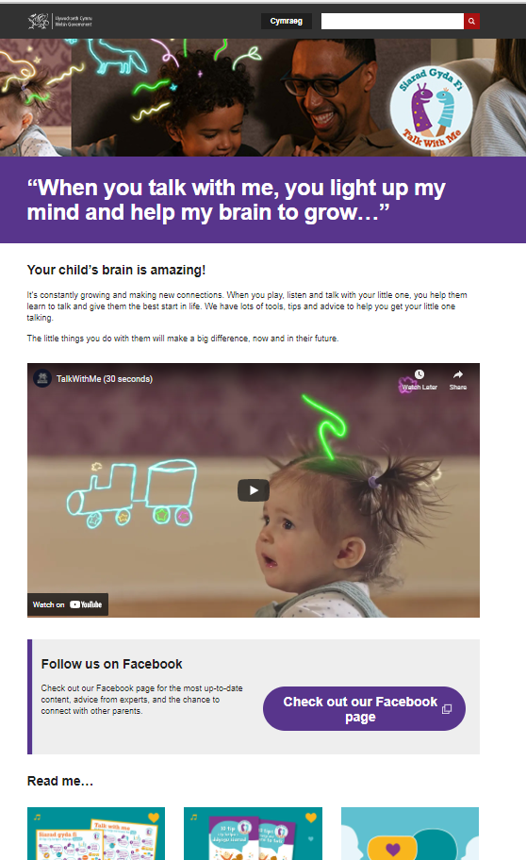
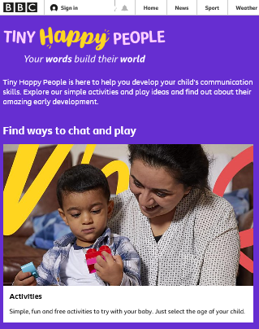
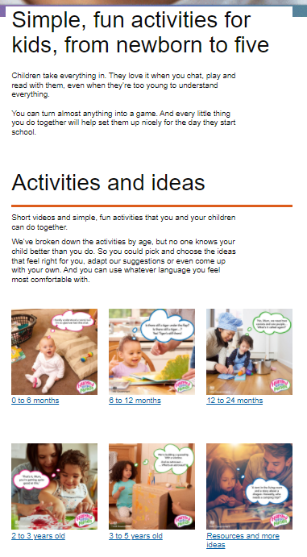
Adnoddau i Deuluoedd
  Siarad gyda fi
  Tiny Happy People
  Dechrau am Oes
  Speech and Language UK
Hyfforddiant Lleferydd, Iaith a Chyfathrebu Siarad Gyda Fi
Notes:
TUA: 5 munud

Slide 71
Dolenni ac Adnoddau i Ymarferwyr
Siarad Gyda Fi: tudalen yr ymgyrch
Siarad Gyda Fi: tudalen i ymarferwyr
ExChange: Cymuned Ymarfer
ExChange: cynnwys yr hyfforddiant
Cwrs byr Elklan An Introduction to Speech, Language and Communication (elklan.co.uk)
Taflenni ffeithiau: rhuglder (atal dweud); ymwybyddiaeth o ffonoleg; Byddardod; dwyieithrwydd; cwlwm tafod
Hyfforddiant Lleferydd, Iaith a Chyfathrebu Siarad Gyda Fi
Notes:
TUA: 3 munud

Slide 72

Cwestiynau ac Adborth
**mewnosod dolen arolwg eich sefydliad eich hun a chod QR ar y sleid hon**
Notes:
TUA: 15 munud
Pawb i lenwi'r ffurflen werthuso ar ôl y sesiwn

Slide 73
Cyfeiriadau
Bhamani, S (2020). Educating Before Birth via Talking to the Baby in the Womb: Prenatal Innovations. Journal of Education and Educational Development, 4(2). Cyrchwyd o http://jmsnew.iobmresearch.com/index.php/joeed/article/view/181
Boundy, L., Cameron-Faulkner, T., a Theakston, A. (2016). Exploring early communicative behaviours: A fine-grained analysis of infant shows and gives. Infant Behavior and Development, 44, 86-97. DOI: 10.1016/j.infbeh.2016.06.005
Clegg, J., Crawford, E., Spencer, S. a Matthews, D. (2021). Developmental Language Disorder (DLD) in Young People Leaving Care in England: A Study Profiling the Language, Literacy and Communication Abilities of Young People Transitioning from Care to Independence. Int. J. Environ. Res. Public Health, 18, 4107. https://doi.org/10.3390/ijerph18084107
Dickinson, D.K. et al. (2012) “How reading books fosters language development around the world,” Child Development Research, 2012, tt. 1–15. Ar gael yn: https://doi.org/10.1155/2012/602807.
Hart, B. a Risley, T.R., 2003. The early catastrophe. Education review, 17(1).
He, S. (2019) Home Environment, Bilingual Preschooler’s Receptive Mother Tongue Language Outcomes, and Social-Emotional and Behavioral Skills: One Stone for Two Birds? Frontiers in Psychology. 10
Holler, J., Kendrick, K.H. a Levinson, S.C. Processing language in face-to-face conversation: Questions with gestures get faster responses. Psychon Bull Rev 25, 1900–1908 (2018)
Hustad KC, Mahr TJ, Natzke P, Rathouz PJ. Speech Development Between 30 and 119 Months in Typical Children I: Intelligibility Growth Curves for Single-Word and Multiword Productions. J Speech Lang Hear Res. 2021 Hyd 4;64(10):3707-3719
Karani, NF., Sher, J. a Mophosho M. (2022) The influence of screen time on children’s language development: A scoping review South African Journal of Communication Disorders. 69:a825
Levickis, P. et al. (2014) “Maternal behaviors promoting language acquisition in slow-to-talk toddlers,” Journal of Developmental & Behavioral Pediatrics, 35(4), tt. 274–281. Ar gael yn: https://doi.org/10.1097/dbp.0000000000000056.
McGillion, M., Pine, JM., Herbert, JS. a Matthews D. (2017) A randomised controlled trial to test the effect of promoting caregiver contingent talk on language development in infants from diverse socioeconomic status backgrounds. Journal of Child Psychology and Psychiatry 58:10
Roulstone, S; Law, J; Rush, R; Clegg, J a Peters, T, Adran Addysg Llywodraeth y DU (DFE). (2011) Investigating the role of language in children's early educational outcomes
Schön, D., Boyer, M., Moreno, S., Besson, M., Peretz, I., Kolinsky R. (2008) Songs as an aid for language acquisition. Cognition, 106:2,, Tud 975-983
Strutt, C., Khattab, G. a Willoughby, J. (2021) “Does the duration and frequency of dummy (pacifier) use affect the development of speech?,” International Journal of Language & Communication Disorders, 56(3), tt. 512–527. Ar gael yn: https://doi.org/10.1111/1460-6984.12605.
Tamis-LeMonda, CS. a Schatz J. (2019) Learning Language in the Context of Play. International Handbook of Language Acquisition t20
Llywodraeth Cymru (2022) Fframwaith Sicrhau Ansawdd Plant Iach Cymru (Saesneg yn unig)
Hyfforddiant Lleferydd, Iaith a Chyfathrebu Siarad Gyda Fi

